Slide 1

คู่มือการใช้งาน
Omegadishwasher Intranet

Slide 2
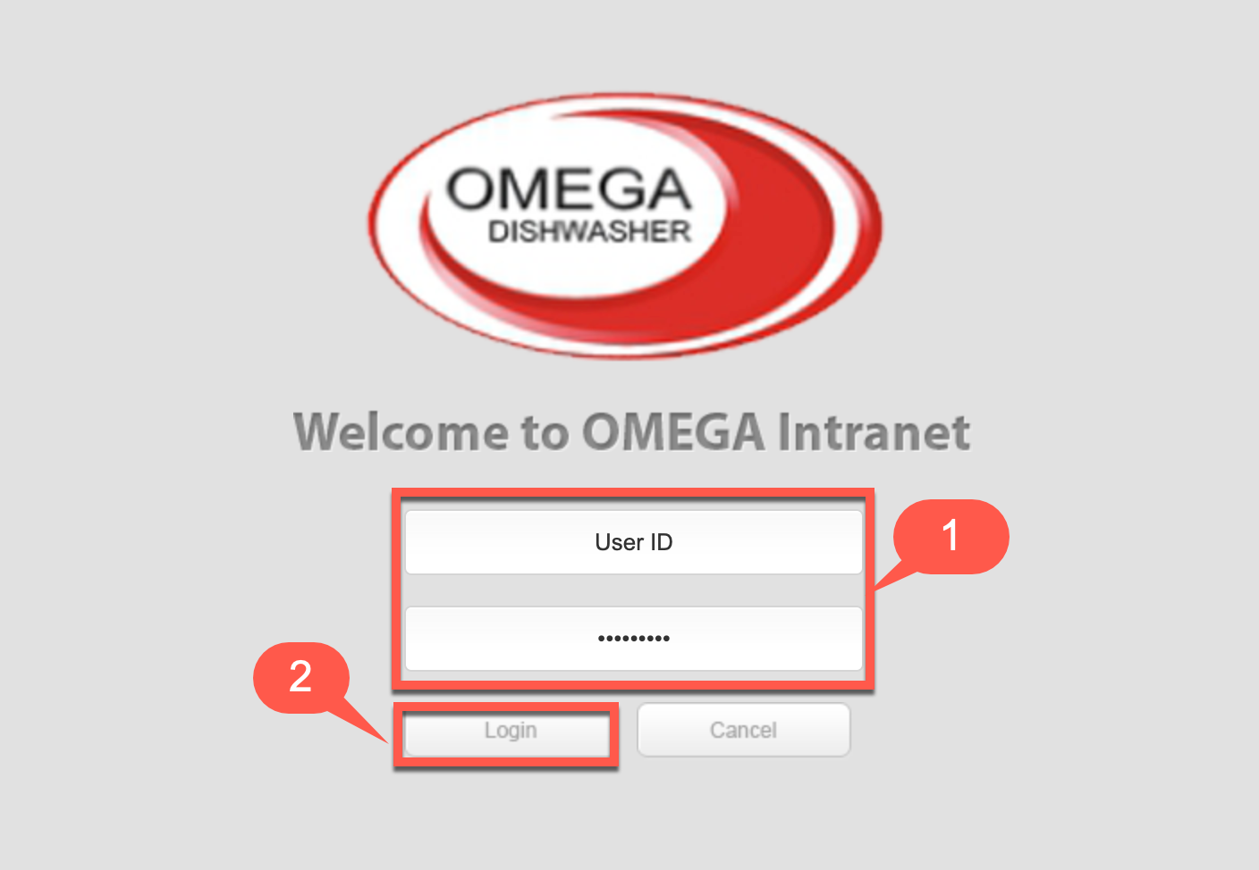
Area
Login Intranet
Login intranet
ข้าสู่ระบบ 1. กรอกข้อมูล User และรหัสผ่าน 2. กดเข้าสู่ระบบ Intranet

Slide 3
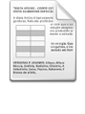
Area
First order

Slide 4
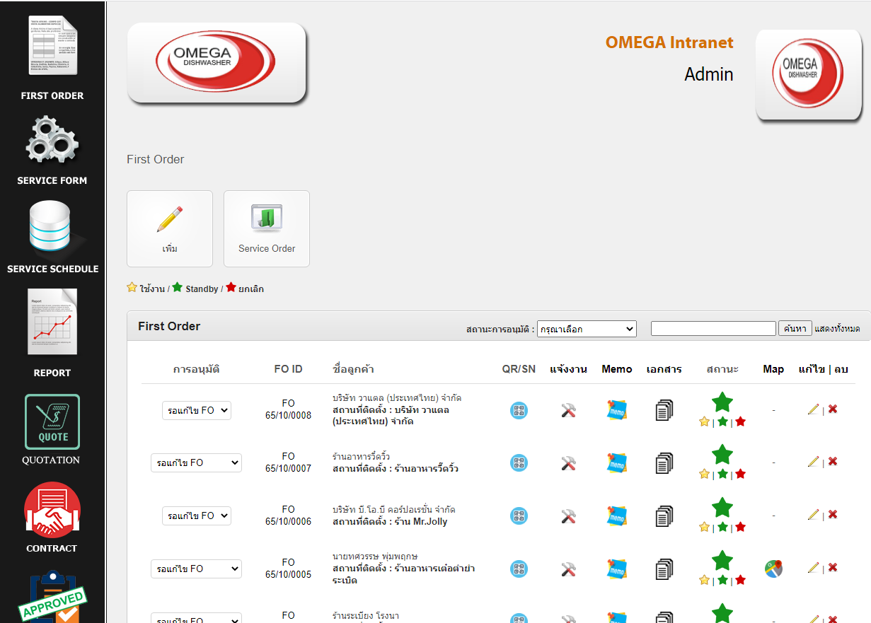
Area
First order
1
First order ( FO ) 1. เลือกเมนู First order
2. เพิ่ม First order
3. Service order
2
3

Slide 5
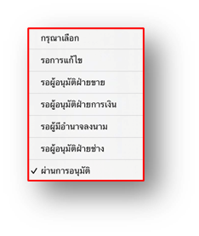
Area
First order
1
First order ( FO )
1. เลือกเมนู First order
2. เพิ่ม First order
3. ดู QR/SN ของสินค้า
4. ใบแจ้งงานบริการ
5. Memo
6. เอกสารแนบ FO
7. สถานะของใบ FO
8. ดูแผนที่ สถานที่ตั้งของลูกค้า
9. สำหรับแก้ไข First order นั้น
10. สำหรับลบ First order นั้น
11. เลือกดู FO ตามสถานะการอนุมัติ
12. สำหรับค้นหา First order ที่ต้องการ
2
11
12
7
3
5
4
6
9
10
8

Slide 6
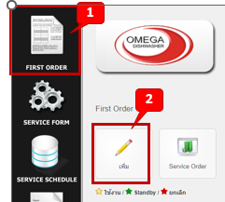
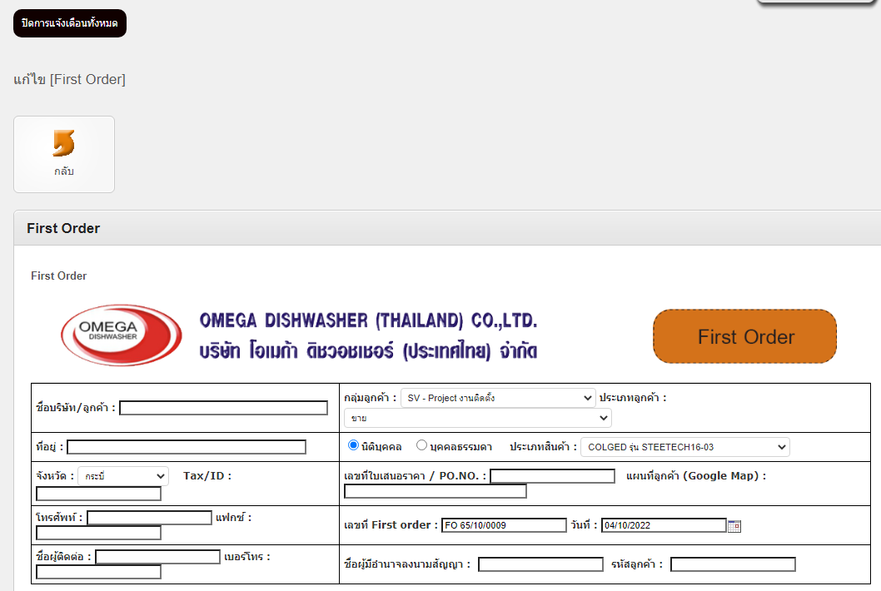
Area
First order-> การเพิ่ม First order
First order ( FO )
การเพิ่ม First order
- กดที่ First order (1.) -> กด เพิ่ม ( 2. ) ->
กรอกข้อมูลตามแบบฟอร์ม ( 3.)
- ถ้าต้องการกลับไปหน้า First order กด 4.
4
3

Slide 7
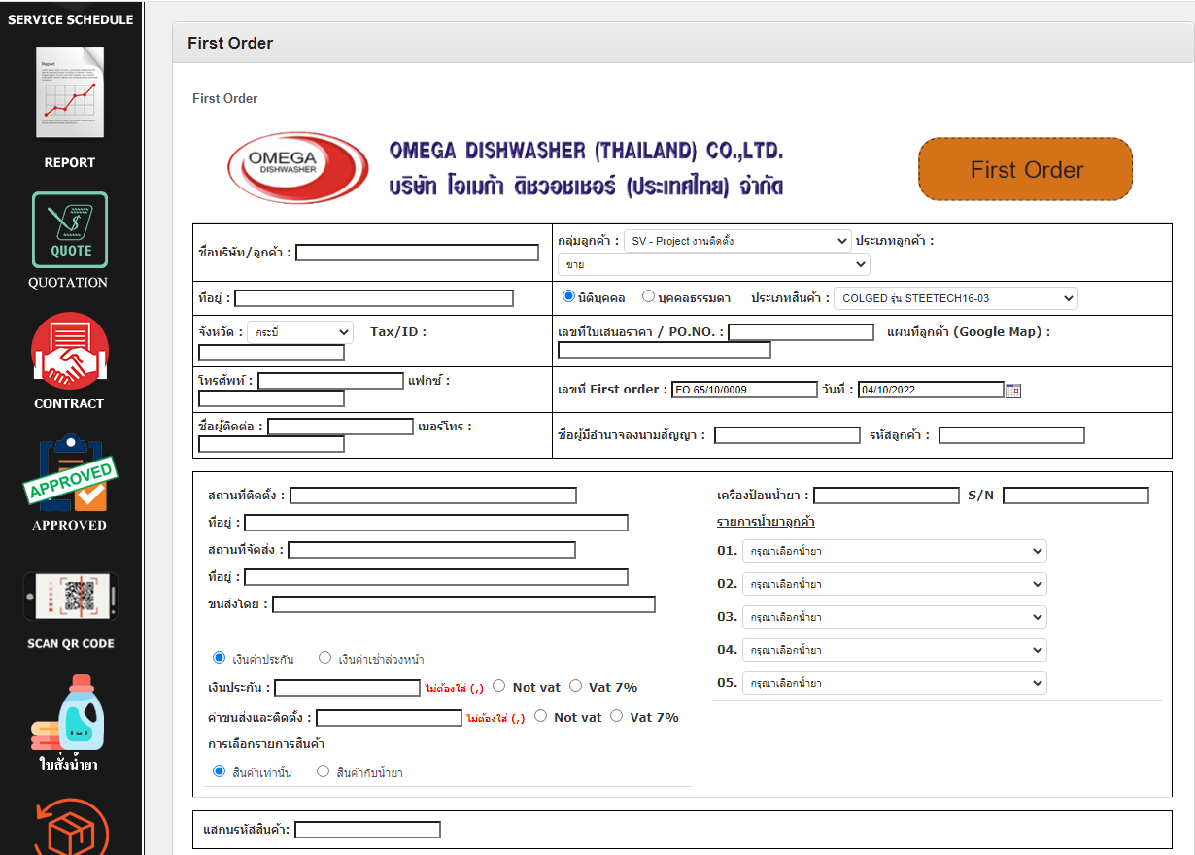
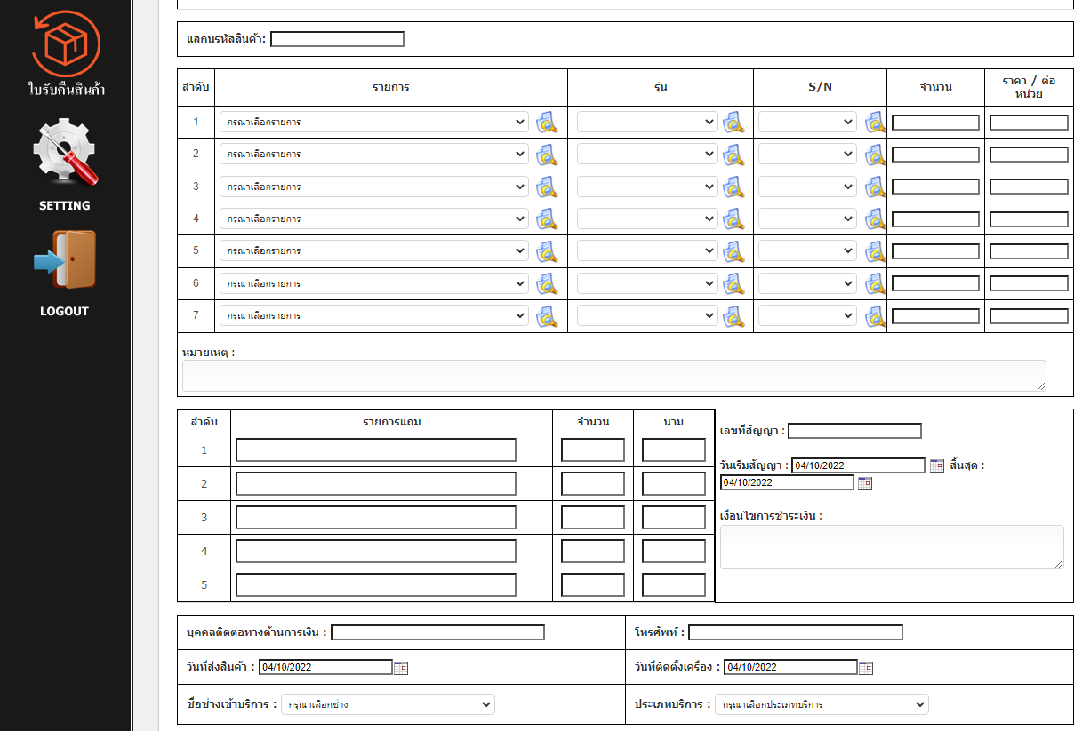
Area
First order-> การเพิ่ม First order
3. กรอกข้อมูลตามแบบฟอร์ม
3
3

Slide 8
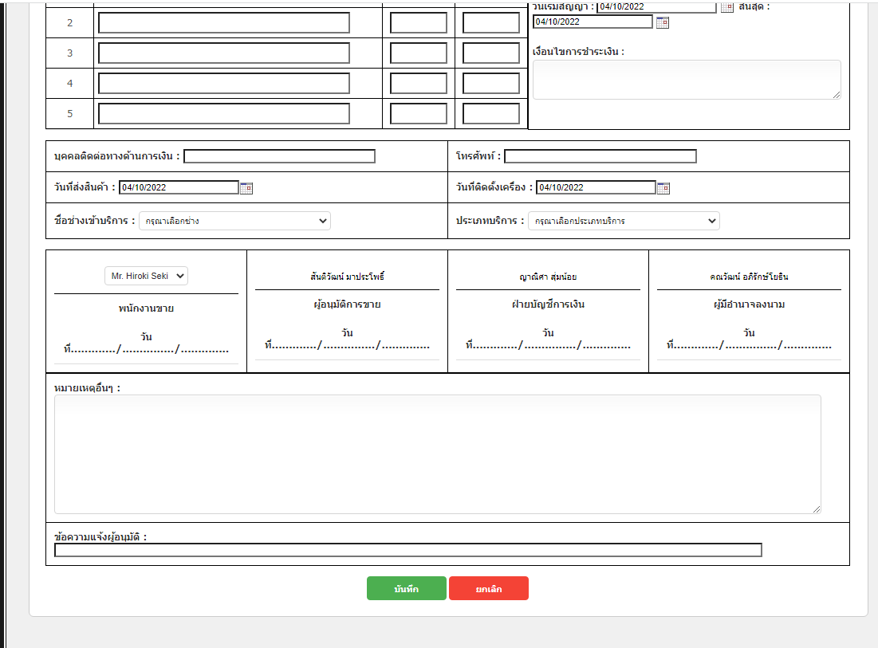
Area
First order-> การเพิ่ม First order
First order ( FO ) 3. กรอกข้อมูลตามแบบฟอร์ม
5. บันทึก เพื่อสร้าง First order
3
5

Slide 9
Area
First order-> แจ้งงาน
1
แจ้งงาน
การแจ้งงานบริการ ( ของแต่ละ FO ) 1. เลือกเมนู First order
2. เลือกหัวข้อแจ้งงาน
2

Slide 10
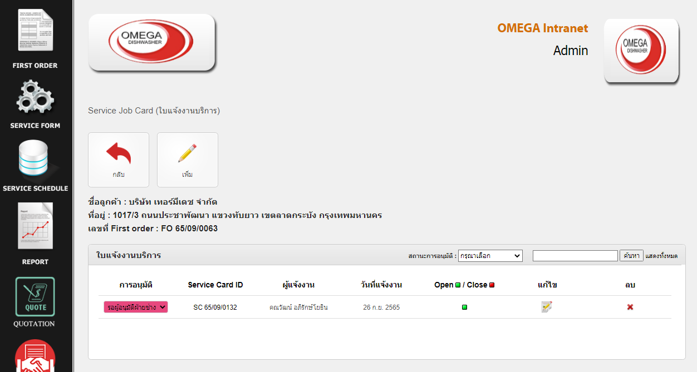
Area
First order-> แจ้งงาน
แจ้งงานบริการ
1. กลับไปหน้า First order
2. เพิ่ม การแจ้งงาน
3. เลือกสถานะของใบแจ้งงานที่อยากค้นหา
4. สำหรับค้นหาใบแจ้งงานที่ต้องการ
5. ปุ่มแสดงสถานะของใบแจ้งงานนั้น
6. สำหรับแก้ไขใบแจ้งงานบริการนั้น
7. สำหรับลบใบแจ้งงานบริการนั้น
1
2
3
4
5
6
7

Slide 11
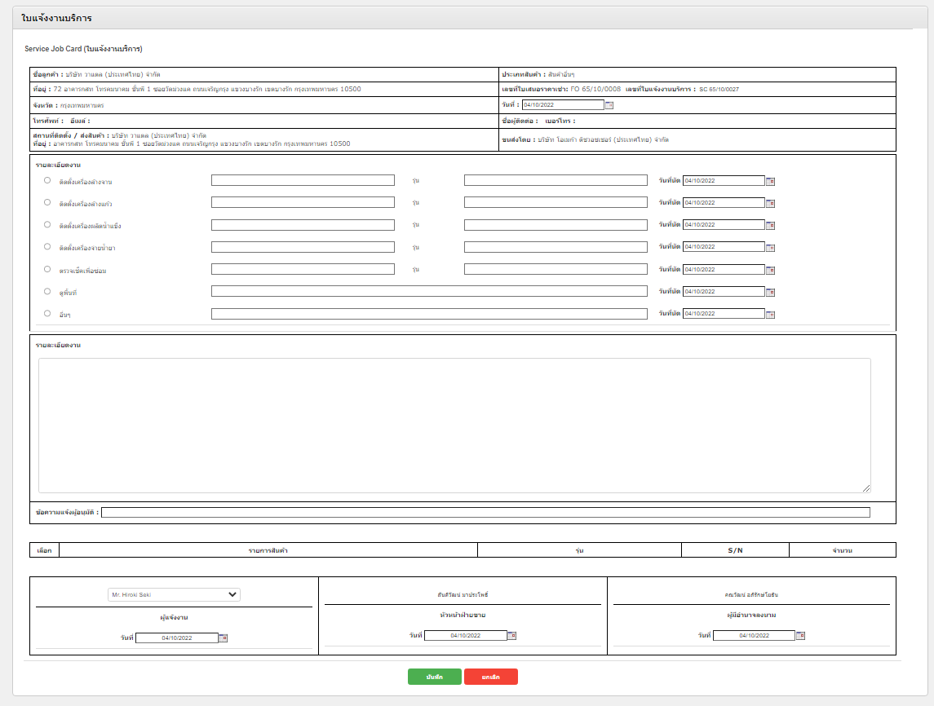
Area
First order-> แจ้งงาน
1
แจ้งงานบริการ
1. กรอกข้อมูลตามแบบฟอร์ม
2. บันทึก เพื่อเปิดใบแจ้งงาน
2

Slide 12
Area
First order-> Memo
1
Memo
1. เลือกเมนู First order
2. เลือกหัวข้อ Memo
2

Slide 13
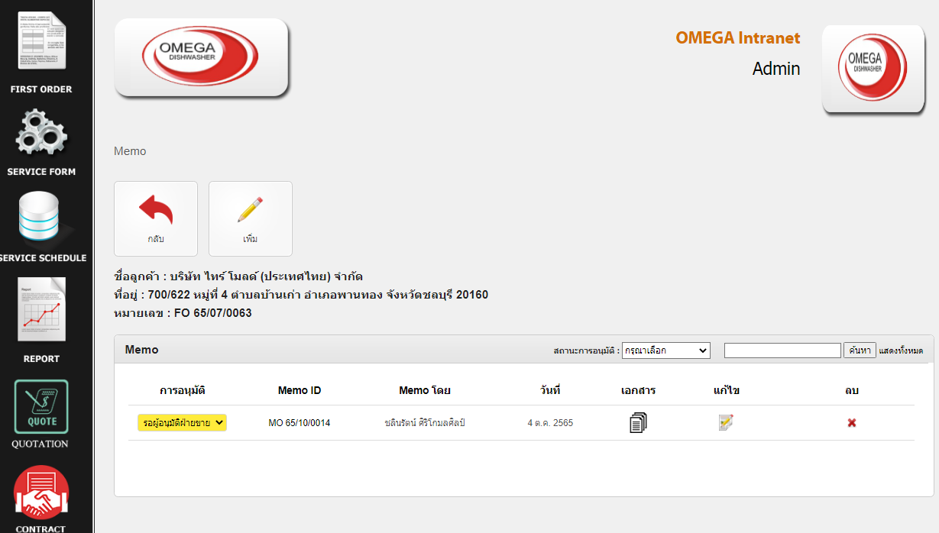
Area
First order-> Memo
Memo
1. กลับไปหน้า First order
2. เพิ่ม Memo
3. สำหรับอัพโหลดเอกสาร
4. สำหรับแก้ไข Memo
5. สำหรับลบ Memo
6. เลือกสถานะของ Memo ที่อยากค้นหา
7. สำหรับค้นหา Memo ที่ต้องการ
1
2
6
7
3
4
5

Slide 14
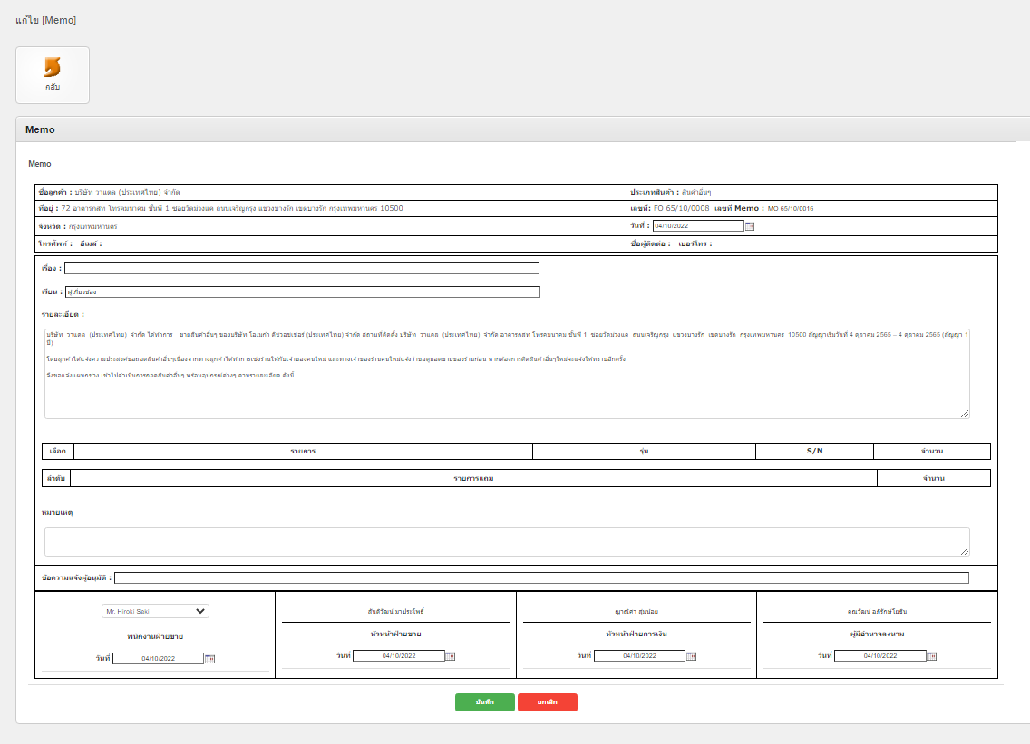
Area
First order-> Memo
3
Memo
การเพิ่ม Memo
1. กรอกข้อมูลตามแบบฟอร์ม
2. บันทึก เพื่อเปิด Memo
3. กลับไปหน้า Memo
1
2

Slide 15
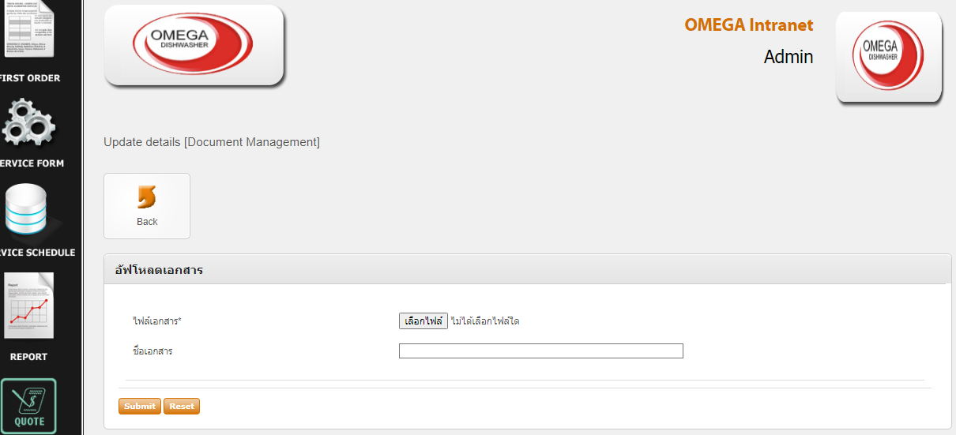
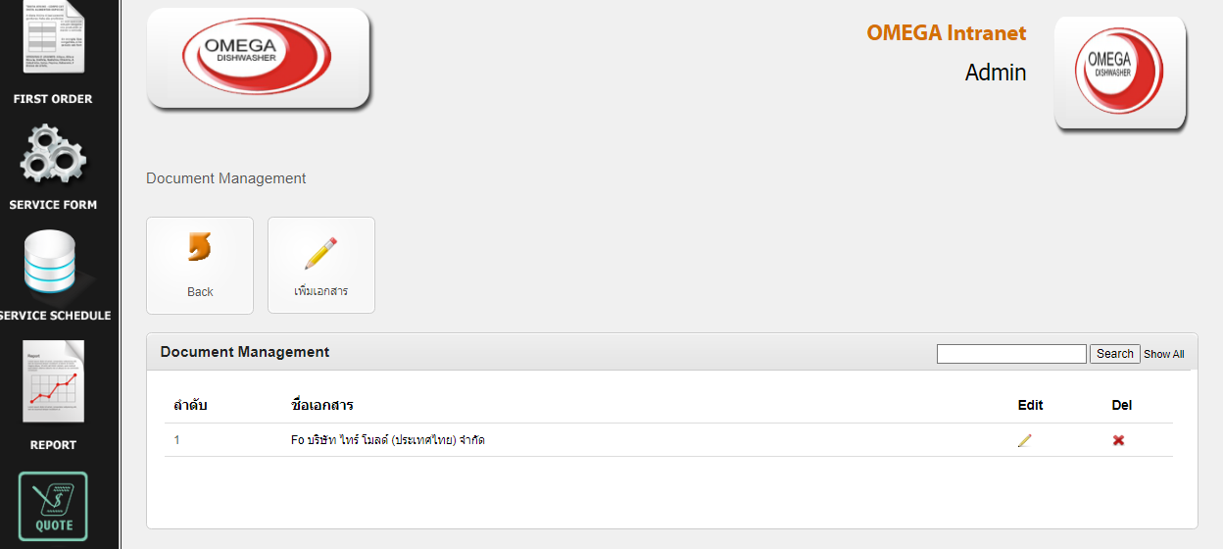
Area
First order-> Memo
1
Memo
การอัพโหลดเอกสาร
1. เพิ่มเอกสาร->เลือกไฟล์ ->ชื่อเอกสาร -> Submit
2. กลับไปหน้า Memo
3. สำหรับค้นหาเอกสารที่ต้องการ
4. สำหรับแก้ไขเอกสารแบบฟอร์มตามข้อ 1.
5. สำหรับลบเอกสาร
2
3
4
5

Slide 16
Area
First order-> เอกสาร
1
เอกสาร
การอัพโหลดเอกสาร
1. เลือกเมนู First order
2. เอกสาร
2

Slide 17
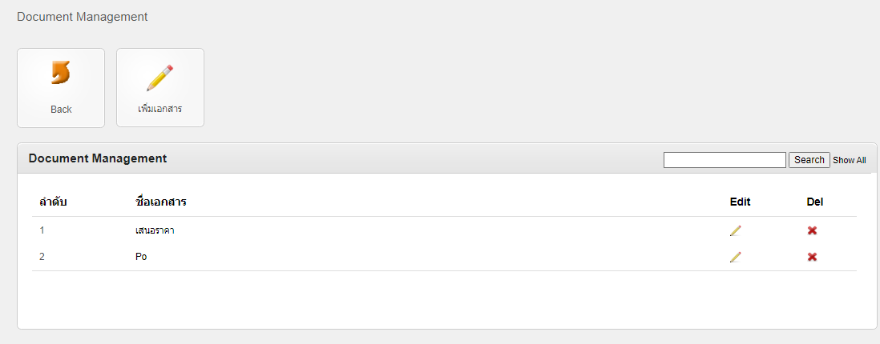
Area
First order-> เอกสาร
เอกสาร
การอัพโหลดเอกสาร
กลับไปหน้า First order
เพิ่มเอกสาร
ค้นหาเอกสารที่ต้องการ
สำหรับแก้ไขเอกสาร
สำหรับลบเอกสาร
2
1
3
4
5

Slide 18
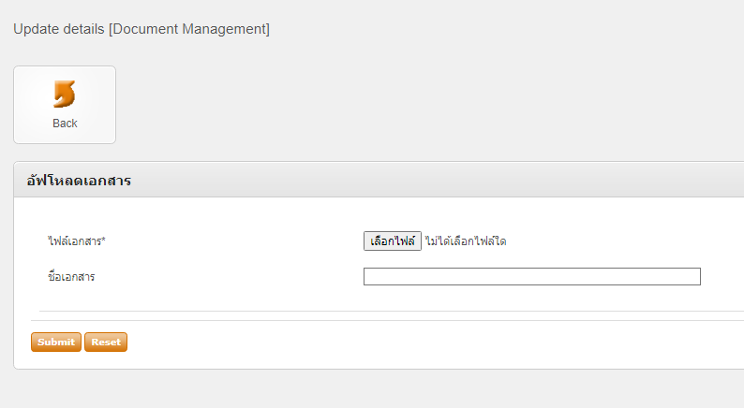
Area
First order-> เอกสาร-> การอัพโหลดเอกสาร
เอกสาร
การอัพโหลดเอกสาร
1. เลือกไฟล์เอกสารที่ต้องการ
2. ใส่ชื่อเอกสารนั้น
3. Submit เพื่อบันทึกเอกสาร
1
2
3

Slide 19
Area
First order-> Service order
1
2
Service order 1. เลือกเมนู First order
2. Service order

Slide 20
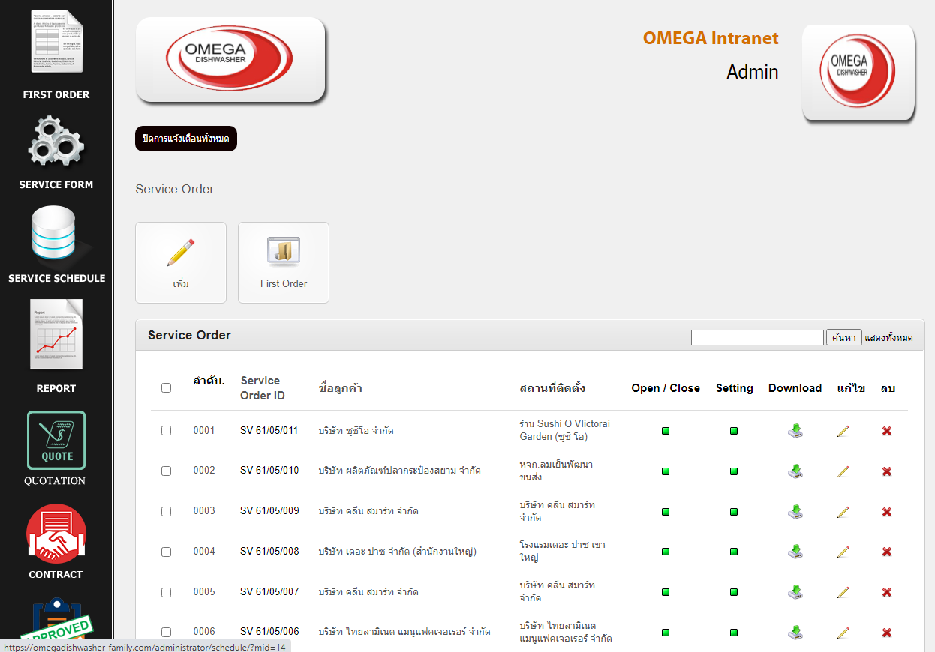
Area
First order-> Service order
Service order 1. เพิ่ม Service order
2. ปุ่ม กลับไป First order
3. แสดงสถานะของออร์เด้อนั้นๆ เปิด(ปุ่มเขียว) / ปิด(ปุ่มแดง)
4. แสดงสถานะการติดตั้ง
5. สำหรับดาวโหลดใบงานเป็น PDF
6. สำหรับแก้ไข Service order นั้นๆ
7. สำหรับลบ Service order นั้นๆ
8. สำหรับค้นหา Service order ที่ต้องการ
1
2
8
3
5
7
4
6

Slide 21
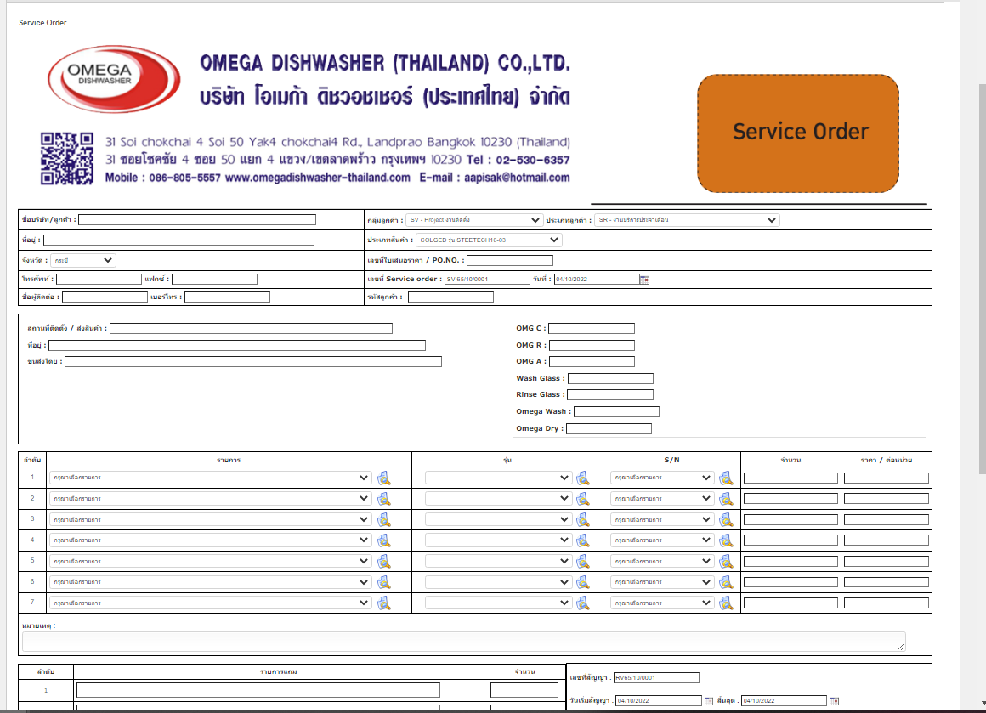
Area
First order-> Service order
Service order
การเพิ่ม Service order
กดที่ First order -> กด Service order->
กรอกข้อมูลตามแบบฟอร์ม ( 1.) -> กด Submit ( 2. )
1

Slide 22

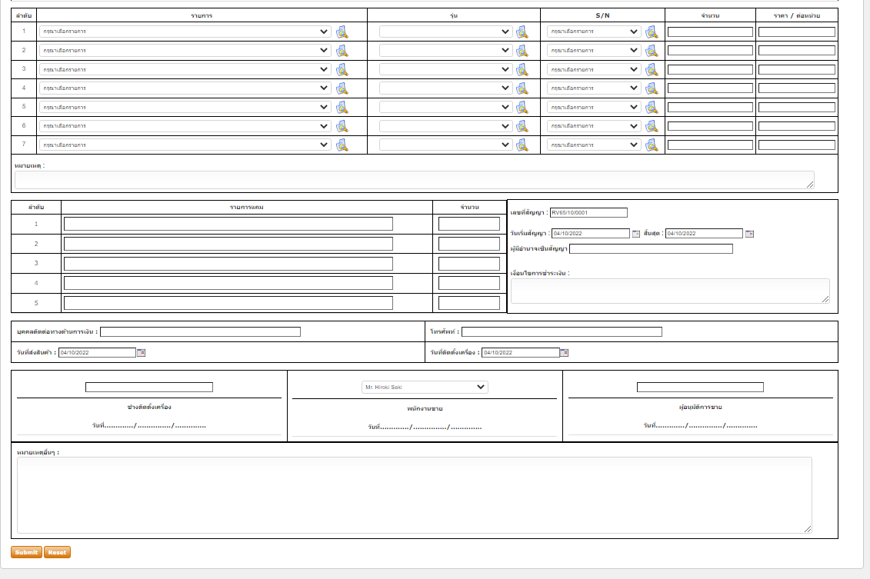

Area
First order-> Service order
Service order
การเพิ่ม Service order
กดที่ First order -> กด Service order ->
กรอกข้อมูลตามแบบฟอร์ม ( 1.) -> กด Submit ( 2. )
2

Slide 23

Area
Service form

Slide 24
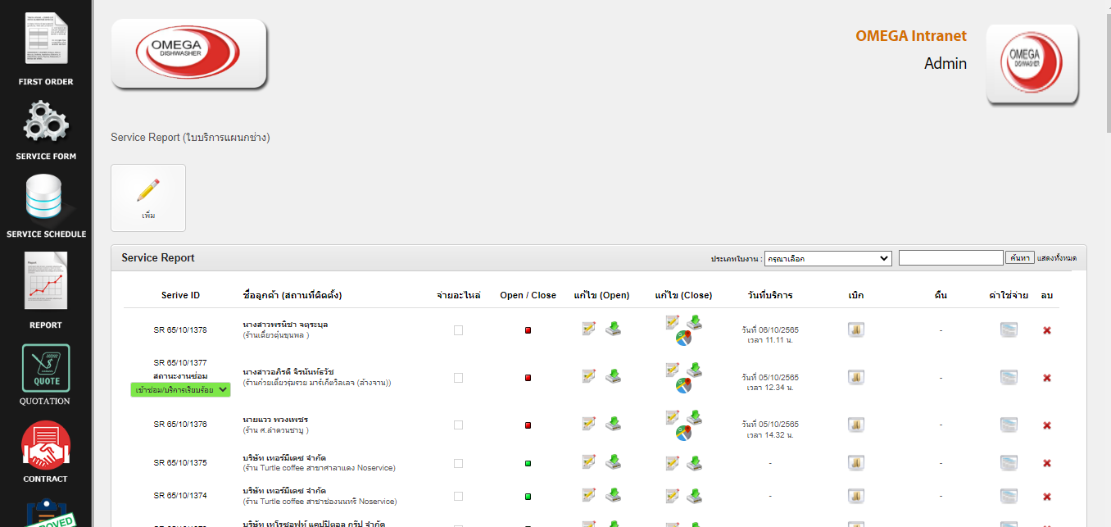
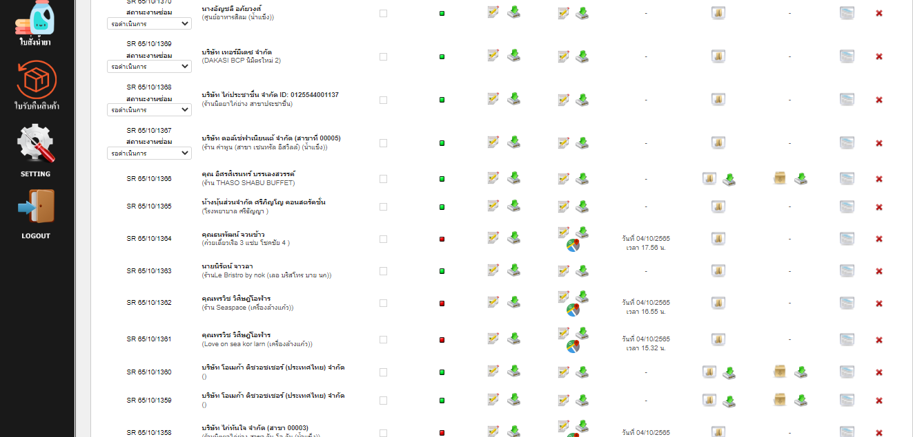
Area
Service form
Service form
1. เลือก service form
2. สำหรับเพิ่มใบงานช่าง
3. แสดงสถานะของใบงานช่าง สีแดง=ใบงานปิดแล้ว , สีเขียว=ใบงานเปิด
4. สำหรับแก้ไขใบงานที่ยังเปิดอยู่
5. สำหรับแก้ไขใบงานทิ่ปิดแล้ว
6. สำหรับทำใบเบิกอะไหล่
7. สำหรับคืนอะไหล่ (จะขึ้นมาก็ต่อเมื่อมีใบเบิกแล้ว )
8. สำหรับเบิกค่าใช้จ่าย
9. สำหรับลบใบงานนั้นๆ
10. เลือกสถานะก่อนค้นหาใบงาน
11. สำหรับค้นหาใบงาน
12. แสดงสถานะของใบงานซ่อม (มีแค่ใบงานซ่อมเท่านั้น )
1
2
10
11
5
12
4
8
9
3
6
7

Slide 25
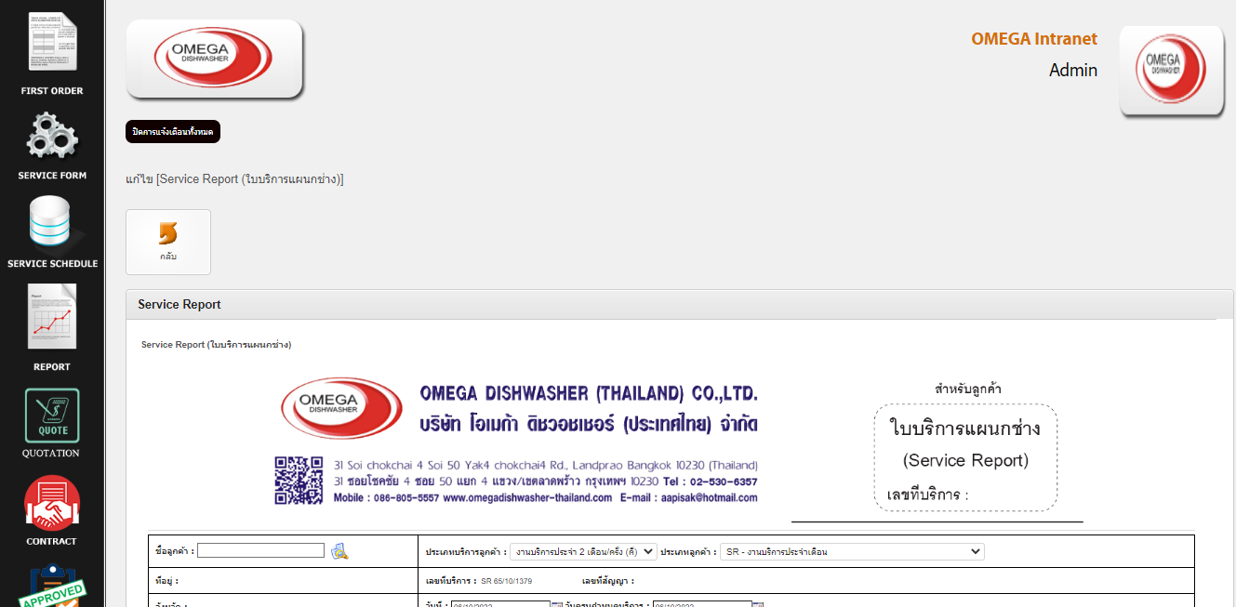
Area
Service form -> การเพิ่มใบงานช่าง
Service form
การเพิ่มใบงานช่าง
1. เลือก service form
2. เพิ่ม
3. กรอกข้อมูลตามแบบฟอร์ม
1
2
3

Slide 26
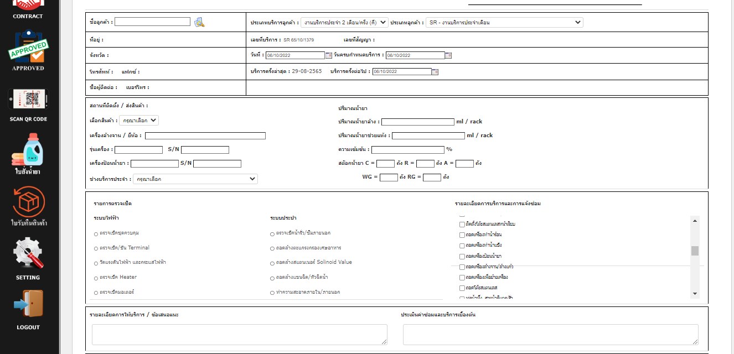
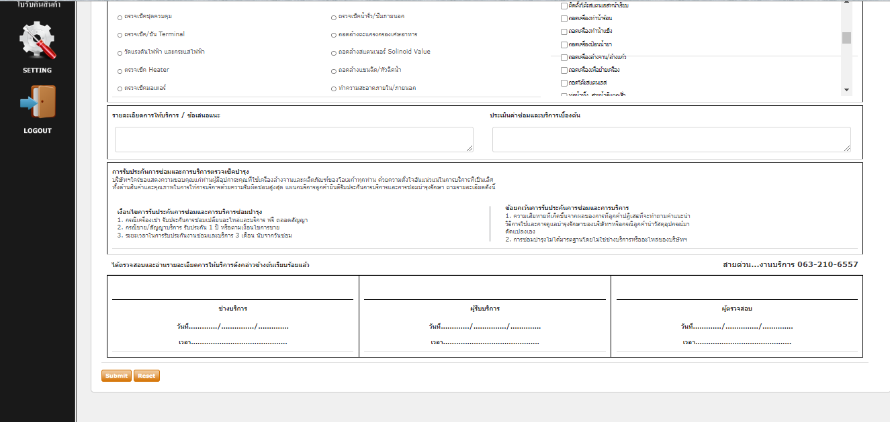
Area
Service form -> การเพิ่มใบงานช่าง
Service form
การเพิ่มใบงานช่าง
1. เลือก service form
2. เพิ่ม
3. กรอกข้อมูลตามแบบฟอร์ม
4. Submit เพื่อยืนยันสร้างใบงาน
3
4

Slide 27
Area
Service form -> การเพิ่มใบงานช่าง
Service form
การเพิ่มใบงานช่าง
1. เลือก service form
2. สำหรับแก้ไขใบงานที่ยังเปิดอยู่ แบบฟอร์มเดียวกันกับการเพิ่มใบงาน
3. สำหรับดาวโหลดใบงานเป็น PDF
1
2
3

Slide 28
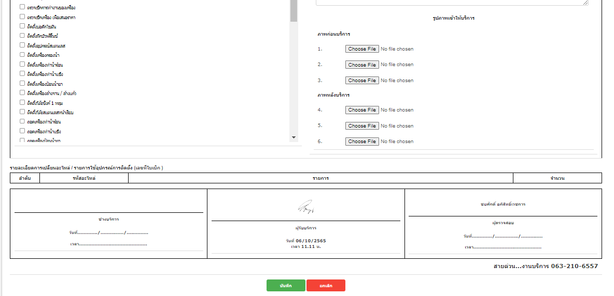
Area
Service form -> การเพิ่มใบงานช่าง
Service form
การเพิ่มใบงานช่าง
1. เลือก service form
2. สำหรับแก้ไขใบงานปิดแบบฟอร์มเดียวกันกับใบเปิดแต่ใบปิดจะสามารถอัพโหลดรูปภาพและลายเซนต์ของลูกค้าได้
3. สำหรับดาวโหลดใบงานเป็น PDF
4. สำหรับกดดูตำแหน่งของช่างที่ปฏิบัติงาน
1
2
3
4

Slide 29
Area
Service form->การเบิก และการคืนอะไหล่
Service form
การเบิก และการคืนอะไหล่
1. เลือก service form
2. สำหรับทำใบเบิกอะไหล่
3. สำหรับคืนอะไหล่ (จะขึ้นมาก็ต่อเมื่อมีใบเบิกแล้ว ) แบบฟอร์มเดียวกันกับใบเบิก
1
2
3

Slide 30
Area
Service form-> การเบิกอะไหล่
Service form
การเบิกอะไหล่
1. เลือก service form
2. กดหมายเลข 2
3. กรอกข้อมูลตามแบบฟอร์ม
4. Submit เพื่อสร้างใบเบิกอะไหล่
1
2

Slide 31
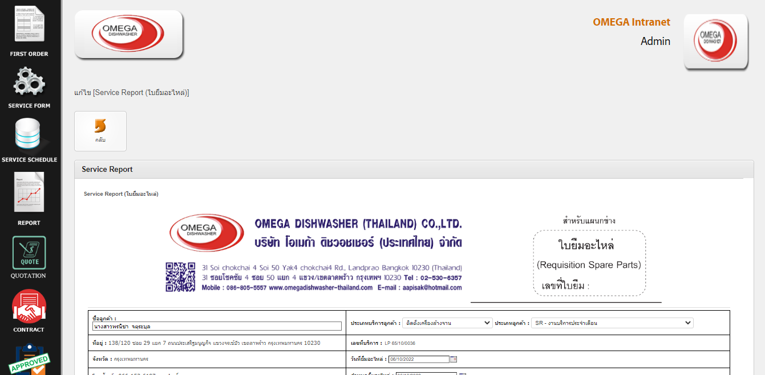
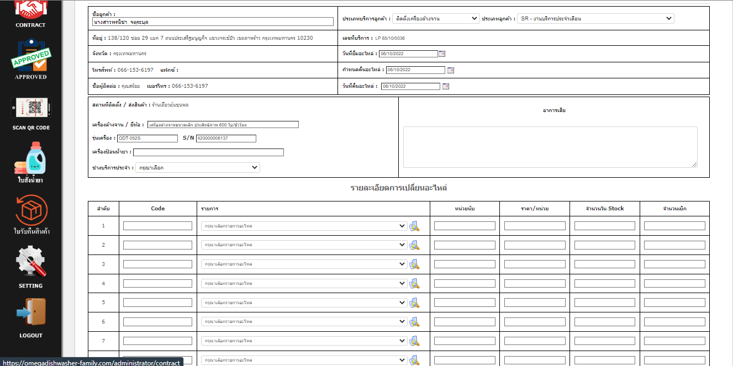
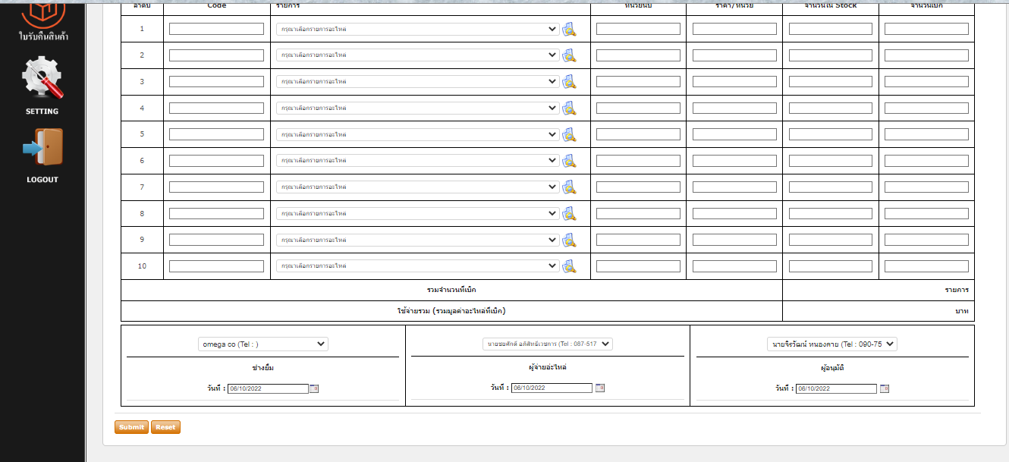
Area
Service form-> การเบิกอะไหล่
3
Service form
การเบิกอะไหล่
1. เลือก service form
2. กดหมายเลข 2
3. กรอกข้อมูลตามแบบฟอร์ม
4. Submit เพื่อสร้างใบเบิกอะไหล่
4

Slide 32
Area
Service form->การเบิกค่าใช้จ่าย
Service form
การเบิกค่าใช้จ่าย
1. เลือก service form
2. กดหมายเลข 2
3. กรอกข้อมูลตามแบบฟอร์ม
4. Submit
1
2

Slide 33
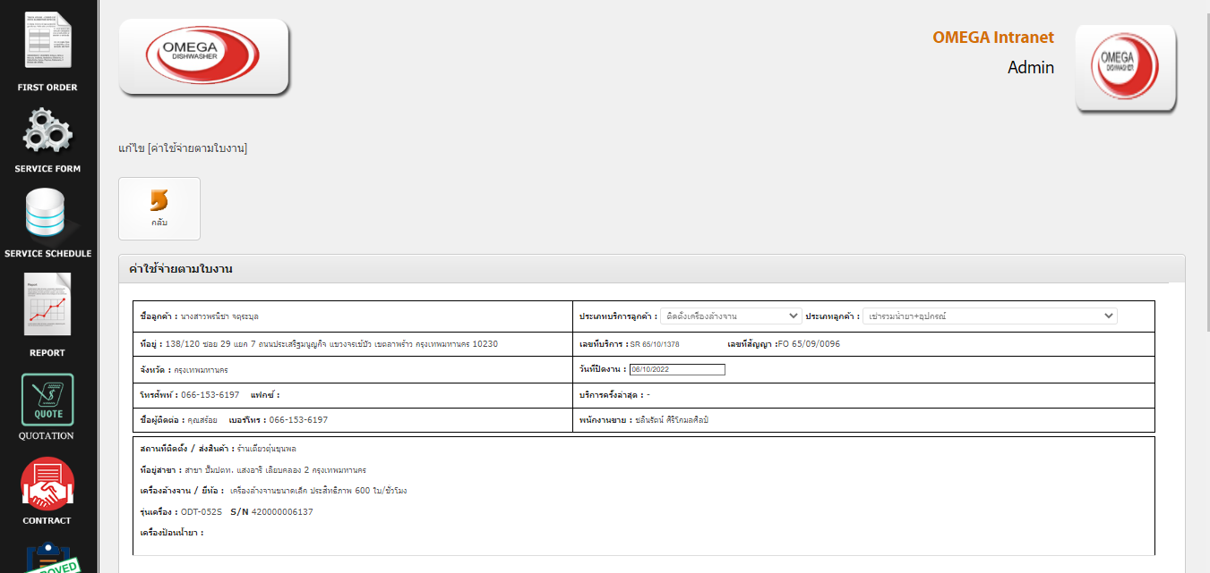
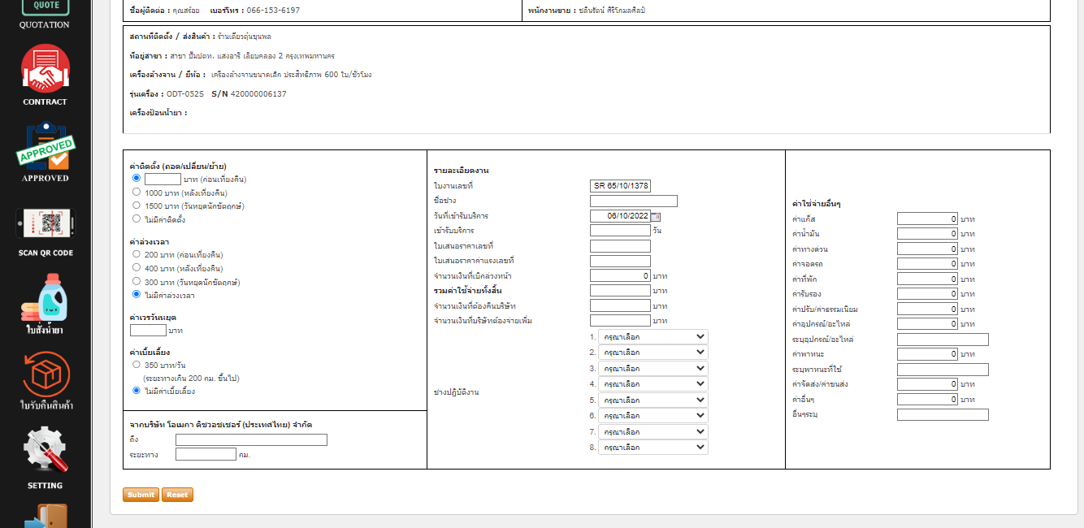
Area
Service form->การเบิกค่าใช้จ่าย
3
Service form
การเบิกค่าใช้จ่าย
1. เลือก service form
2. กดหมายเลข 2
3. กรอกข้อมูลตามแบบฟอร์ม
4. Submit
4

Slide 34
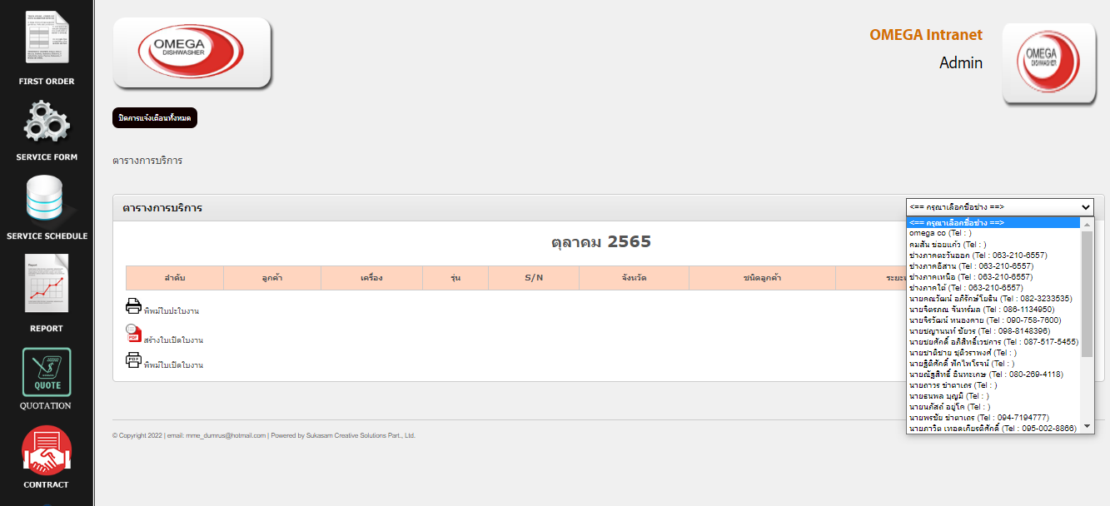
Area
Service Schedule

Slide 35
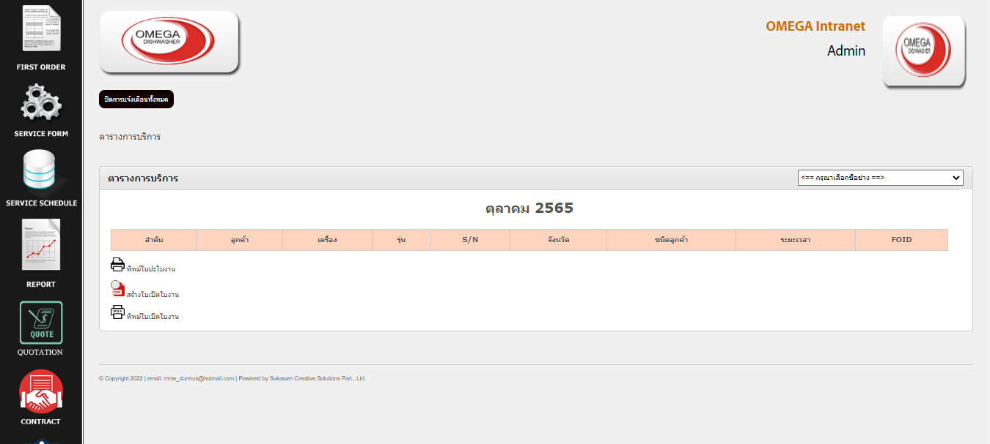

Area
Service Schedule ->ตารางการบริการ
Service Schedule
ตารางการบริการ
สำหรับดูตารางงานของช่างแต่ละคนในเดือนนั้นๆ
1. เลือก service schedule
2. เลือกตามรายชื่อช่าง
1
2

Slide 36
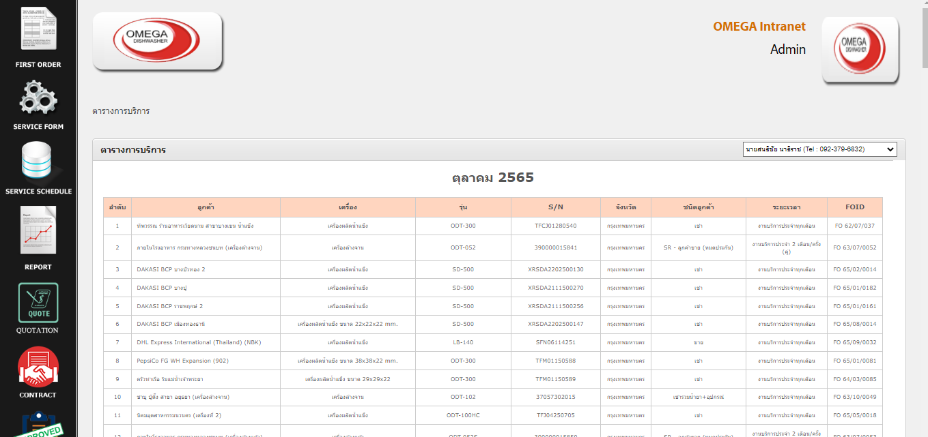
Area
Service Schedule ->ตารางการบริการ
Service Schedule
ตารางการบริการ
สำหรับดูตารางงานของช่างแต่ละคนในเดือนนั้นๆ
1. เลือก service schedule
2. เลือกตามรายชื่อช่าง
3. ตารางงานของช่างคนนั้นๆที่เลือก
3

Slide 37

Area
Report

Slide 38
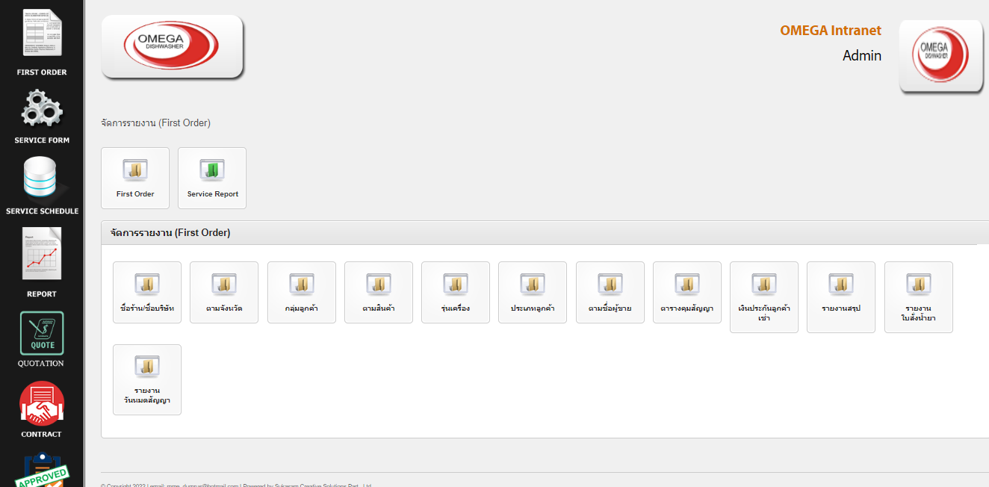
Area
Report
Report
รายงาน
- เลือก Report หมายเลข 1 .รายงานจะมีสองหัวข้อหลัก คือ First order หมายเลข 2. และ Service report หมายเลข 3.
2
3
1

Slide 39
Area
Report
Report
รายงาน First order
1. เลือก Report
2. เลือก First order
3. เลือกตามหัวข้อที่ต้องการแสดงรายงาน
2
1
3
1.) ชื่อร้าน/ชื่อบริษัท
2.) ตามจังหวัด
3.) กลุ่มลูกค้า
4.) ตามสินค้า
5.) รุ่นเครื่อง
6.) ประเภทลูกค้า
7.) ตามชื่่อผู้ขาย
8.) ตารางคุมสัญญา
9.) เงินประกันลูกค้าเช่า
10.) รายงานสรุป
11.) รายงานใบสั่งน้ำยา
12.) รายงานวันหมดสัญญา

Slide 40
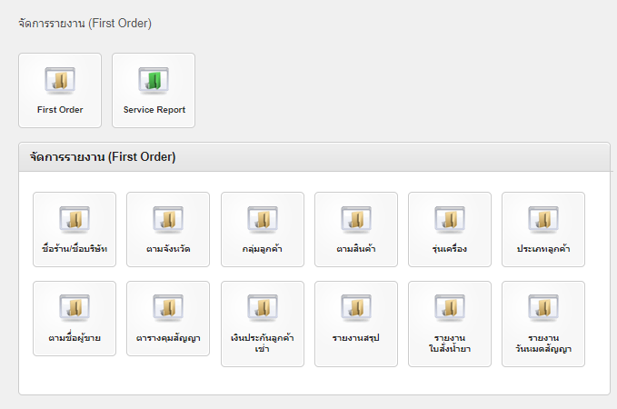
Area
Report -> First order
1
Report
รายงาน First order
1. เลือก First order
2. เลือกตามหัวข้อที่ต้องการรายงาน ซึ่งแต่ละรายงานมีตัวเลือกการแสดงผลที่แตกต่างกันตามที่ต้องการ เมื่อเลือกเสร็จกด Submit เพื่อแสดงผล
2

Slide 41
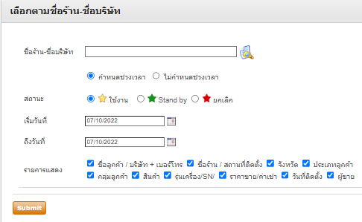
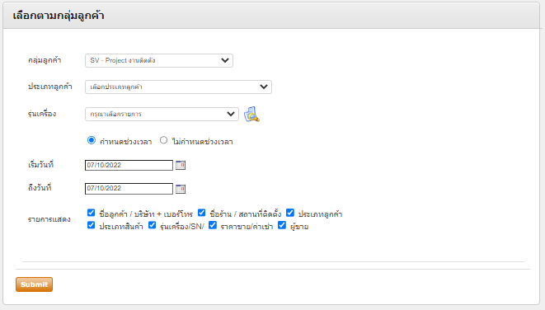
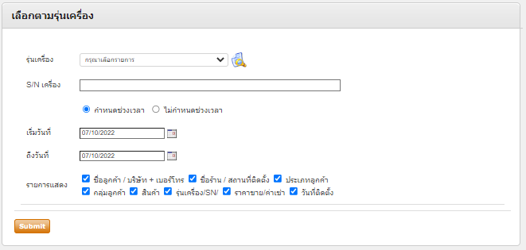
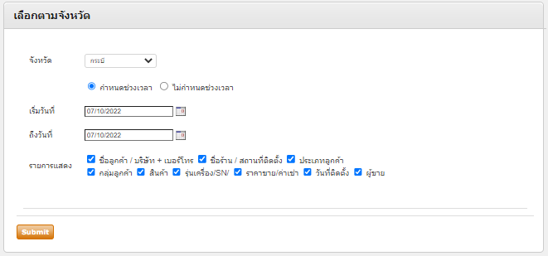
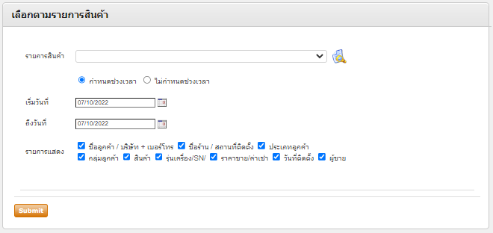
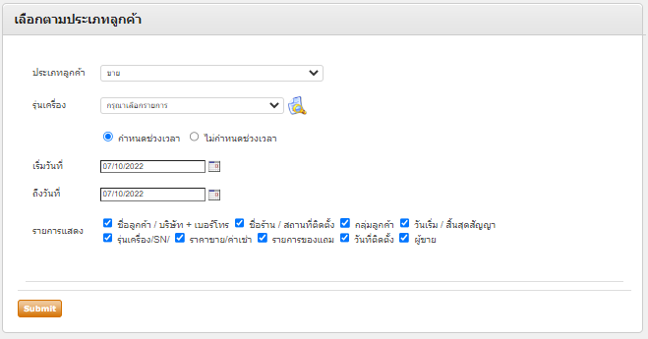
Area
Report -> First order
Report
รายงาน First order
หัวข้อและตัวเลือกการแสดงผลของแต่ละหัวข้อในรายงาน First order และ เมื่อเลือกเสร็จกด Submit เพื่อแสดงผล
1
2
3
4
5
6
1
3
5
2
4
6

Slide 42
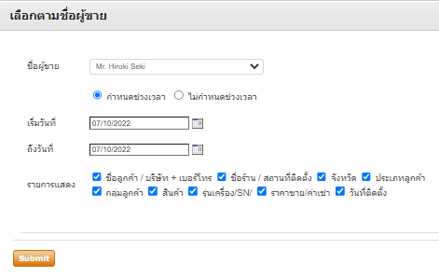
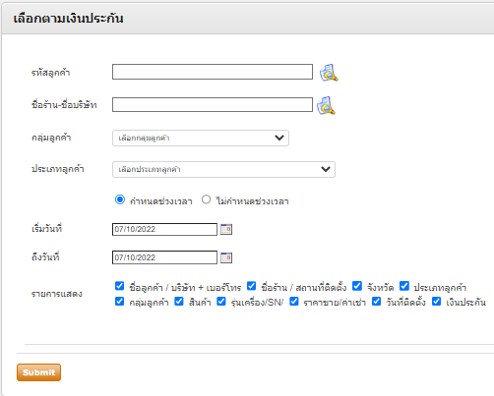
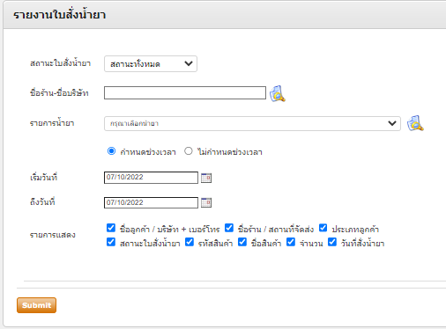
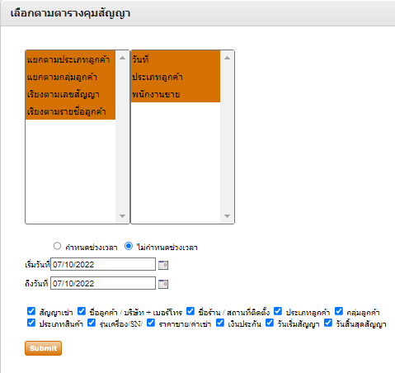
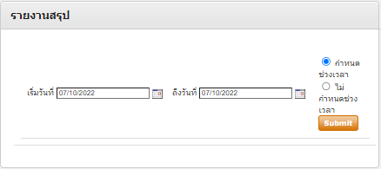
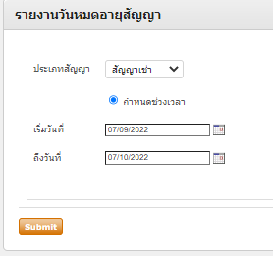
Area
Report-> First order
7
8
9
10
11
12
Report
รายงาน First order
หัวข้อและตัวเลือกการแสดงผลของแต่ละหัวข้อในรายงาน First order และ เมื่อเลือกเสร็จกด Submit เพื่อแสดงผล
7
9
11
8
10
12

Slide 43
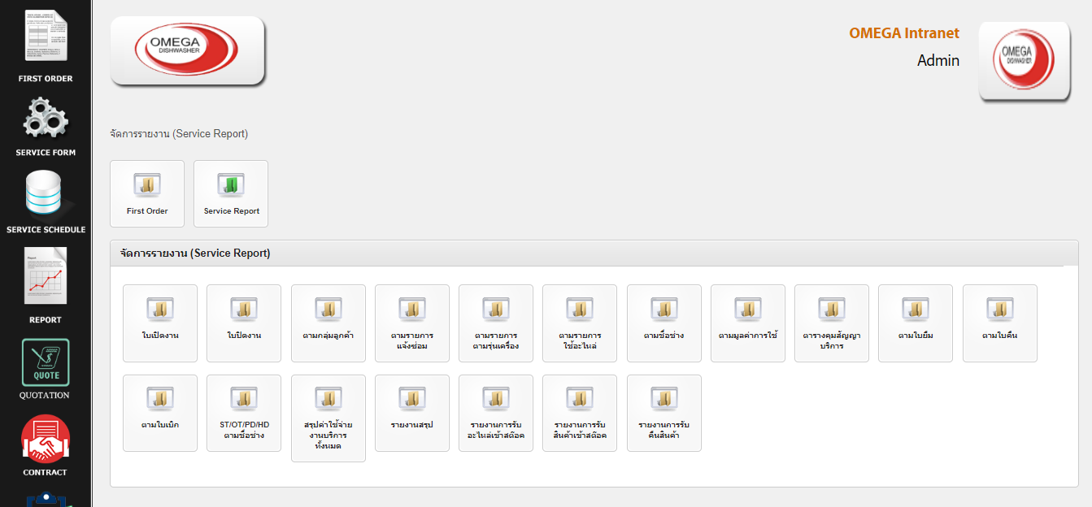
Area
Report-> Service report
Report
รายงาน Service report
1. เลือก Report
2. เลือก Service report
3. เลือกตามหัวข้อที่ต้องการแสดงผล
2
1
3
1.) ใบเปิดงาน
2.) ใบปิดงาน
3.) ตามกลุ่มลูกค้า
4.) ตามรายการแจ้งซ่อม
5.) ตามรายการ
ตามรุ่นเครื่อง
6.) ตามรายการใช้อะไหล่
7.) ตามชื่อช่าง
8.) ตามมูลค่าการใช้
9.) ตารางคุมสัญญาบริการ
10.) ตามใบยืม
11.) ตามใบคืน
12.) ตามใบเบิก
13.) ST/OT/PD/HD ตามชื่อช่าง
14.) สรุปค่าใช้จ่าย
งานบริการทั้งหมด
15.) รายงานสรุป
16.) รายงานการ
รับอะไหล่เข้าสต๊อค
17.) รายงานการ
รับสินค้าเข้าสต๊อค
18.) รายงานการ
รับคืนสินค้า

Slide 44
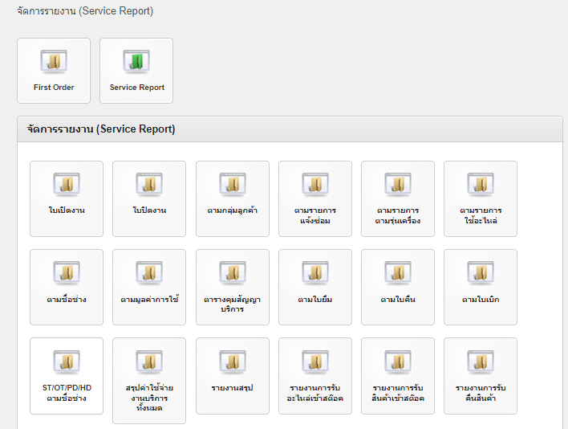
Area
Report-> Service report
1
Report
รายงาน Service report
1. เลือก Service report
2. เลือกตามหัวข้อที่ต้องการรายงาน ซึ่งแต่ละรายงานมีตัวเลือกการแสดงผลที่แตกต่างกันตามที่ต้องการ เมื่อเลือกเสร็จกด Submit เพื่อแสดงผล
2

Slide 45







Area
Report-> Service report
1
2
3
4
5
6
Report
รายงาน Service report
หัวข้อและตัวเลือกการแสดงผลของแต่ละหัวข้อในรายงาน Service report และเมื่อเลือกเสร็จ กด Submit เพื่อแสดงผล
1
3
5
2
4
6

Slide 46







Area
Report-> Service report
7
8
9
10
11
12
Report
รายงาน Service report
หัวข้อและตัวเลือกการแสดงผลของแต่ละหัวข้อในรายงาน Service report และเมื่อเลือกเสร็จ กด Submit เพื่อแสดงผล
7
9
11
8
10
12

Slide 47







Area
Report-> Service report
13
14
15
16
17
18
Report
รายงาน Service report
หัวข้อและตัวเลือกการแสดงผลของแต่ละหัวข้อในรายงาน Service report และเมื่อเลือกเสร็จ กด Submit เพื่อแสดงผล
13
15
17
14
16
18

Slide 48

Area
Report->ตัวอย่างรายงาน First order
Report
ตัวอย่างรายงาน First order

Slide 49

Area
Report->ตัวอย่างรายงาน Service report
Report
ตัวอย่างรายงาน Service report

Slide 50

Area
Quotation ( ใบเสนอราคา )

Slide 51


Area
Quotation ( ใบเสนอราคา )
Quotation
ใบเสนอราคา
เลือก Quotation
เลือกหัวข้อใบเสนอราคาที่ต้องการ
1.) ใบเนอราคาซื้อ
2.) ใบเนอราคาเช่า
3.) ใบเนอราคาซ่อม
4.) ใบเนอราคาสัญญาบริการ
ข้อความแสดงว่ากำลังดำเนินการอยู่ในหัวข้อใดจากข้อ 2
สำหรับเพิ่มใบเสนอราคา
3
2
4
1

Slide 52
Area
Quotation ->ใบเสนอราคาซื้อ
Quotation
ใบเสนอราคาซื้อ
เลือก Quotation
ใบเสนอราคาซื้อ
สำหรับเพิ่มใบเสนอราคาซื้อ
แสดงสถานะของการอนุมัติ (รอแก้ไขQA, รอผู้อนุมัติฝ่ายขาย)
ใบแจ้งงาน สามารถเข้าไปดู,เพิ่ม,แก้ไข และลบ ใบแจ้งงานของใบเสนอราคานั้นๆได้
สำหรับค้นหาใบเสนอราคาซื้อ
สำหรับดาวโหลดใบเสนอราคาซื้อเป็น PDF
สำหรับแก้ไขใบเสนอราคาซื้อนั้นๆ แบบฟอร์มเดียวกันกับการเพิ่มใบเสนอราคา
สำหรับลบใบเสนอราคาซื้อนั้นๆ
3
2
6
4
1
5
7
9
10.1
8
10
11
10.2
10.3

Slide 53
Area
Quotation ->ใบเสนอราคาซื้อ
Quotation
ใบเสนอราคาซื้อ
10. สำหรับเปิดใบเสนอราคาเช่าจากข้อมูลของลูกค้าในใบเสนอราคาซื้อนั้นๆ
10.1 ปุ่มสำหรับเปิดใบเสนอราคาเช่า
10.2 แสดงว่าใบเสนอราคาซื้อนั้นได้มีการเปิดใบเสนอราคาเช้าแล้ว และสามารถกดเข้าไปเพื่อดูใบเสนอราคาเช่าได้
10.3 ปุ่มสำหรับดาวโหลดใบเสนอราคาเช่าเป็น PDF
11. สำหรับสร้าง First order อัตโนมัติจากข้อมูลของลูกค้าในใบเสนอราคาซื้อนั้นๆ
- ปุ่มแดง = ยังไม่มี FO ซึ่งสามารถกดสร้างได้ เมื่อกดปุ่มแดงระบบจะสร้าง FO อัตโนมัติ ปุ่มจะกลายเป็นสีเขียว
- ปุ่มเขียว = มีการสร้าง FO แล้ว และเมื่อกดปุ่มเขียวจะเป็นการลบ FO ที่เปิดนั้นโดยอัตโนมัติ
3
2
6
4
1
5
7
9
10.1
8
10
11
10.2
10.3

Slide 54




Area
Quotation ->ใบเสนอราคาซื้อ -> การเพิ่ม/แก้ไขใบเสนอราคาซื้อ
Quotation
การเพิ่ม/แก้ไขใบเสนอราคาซื้อ
เลือก Quotation
ใบเสนอราคาซื้อ
เพิ่ม
กรอกข้อมูลตามแบบฟอร์ม
กด Submit
3
2
4
1
5

Slide 55

Area
Quotation ->ใบเสนอราคาซื้อ -> ใบแจ้งงาน
4
Quotation
ใบแจ้งงาน
เลือก Quotation
ใบเสนอราคาซื้อ
กดรูปเครื่องมือในหัวข้อใบแจ้งงานของใบเสนอราคาที่ต้องการ
หน้าจอแสดงเมื่อกดหมายเลข 3
2
3
1

Slide 56

Area
Quotation ->ใบเสนอราคาซื้อ -> ใบแจ้งงาน
1
Quotation
ใบแจ้งงาน
สำหรับเพิ่มใบแจ้งงานบริการ
กลับไปหน้าใบเสนอราคา
แสดงสถานะการอนุมัติ
สำหรับเปิด/ปิดใบแจ้งงาน และทำให้ทราบว่าใบแจ้งงานนั้นๆเปิดอยู่ หรือ ปิดแล้ว
สำหรับแก้ไขใบแจ้งงานนั้นๆ
สำหรับลบใบแจ้งงานนั้นๆ
สำหรับค้นหาใบแจ้งงานที่ต้องการ
2
7
3
6
4
5

Slide 57


Area
Quotation ->ใบเสนอราคาซื้อ -> การเพิ่ม/แก้ไขใบแจ้งงาน
1
2
Quotation
การเพิ่ม/แก้ไขใบแจ้งงาน
กดเพิ่ม
กรอกข้อมูลตามแบบฟอร์ม
Submit
3

Slide 58


Area
Quotation ->ใบเสนอราคาเช่า
Quotation
ใบเสนอราค่าเช่า
เลือก Quotation
ใบเสนอราคาเช่า
สำหรับเพิ่มใบเสนอราคาเช่า
แสดงสถานะของการอนุมัติ (รอแก้ไขQA, รอผู้อนุมัติฝ่ายขาย)
ใบแจ้งงาน สามารถเข้าไปดู,เพิ่ม,แก้ไข และลบ ใบแจ้งงานของใบเสนอราคานั้นๆได้
สำหรับค้นหาใบเสนอราคาเช่า
สำหรับดาวโหลดใบเสนอราคาเช่าเป็น PDF
สำหรับแก้ไขใบเสนอราคาเช่านั้นๆ แบบฟอร์มเดียวกันกับการเพิ่มใบเสนอราคา
สำหรับลบใบเสนอราคาเช่านั้นๆ
3
2
6
4
1
5
10.2
7
9
10.3
8
10
11
10.1

Slide 59
Area
Quotation ->ใบเสนอราคาเช่า
Quotation
ใบเสนอราคาเช่า
10. สำหรับเปิดใบเสนอราคาซื้อจากข้อมูลของลูกค้าในใบเสนอราคาเช่านั้นๆ
10.1 ปุ่มสำหรับเปิดใบเสนอราคาซื้อ
10.2 แสดงว่าใบเสนอราคาเช่านั้นได้มีการเปิดใบเสนอราคาซื้อแล้ว และสามารถกดเข้าไปเพื่อดูใบเสนอราคาซื้อได้
10.3 ปุ่มสำหรับดาวโหลดใบเสนอราคาซื้อเป็น PDF
11. สำหรับสร้าง First order อัตโนมัติจากข้อมูลของลูกค้าในใบเสนอราคาเช่านั้นๆ
- ปุ่มแดง = ยังไม่มี FO ซึ่งสามารถกดสร้างได้ เมื่อกดปุ่มแดงระบบจะสร้าง FO อัตโนมัติ ปุ่มจะกลายเป็นสีเขียว
- ปุ่มเขียว = มีการสร้าง FO แล้ว และเมื่อกดปุ่มเขียวจะเป็นการลบ FO ที่เปิดนั้นโดยอัตโนมัติ
3
2
6
4
1
5
10.2
7
9
10.3
8
10
11
10.1

Slide 60



Area
Quotation ->ใบเสนอราคาเช่า -> การเพิ่ม/แก้ไขใบเสนอราคาเช่า
Quotation
การเพิ่ม/แก้ไขใบเสนอราคาเช่า
เลือก Quotation
ใบเสนอราคาเช่า
เพิ่ม
กรอกข้อมูลตามแบบฟอร์ม
กด Submit
3
2
1
4
5

Slide 61

Area
Quotation ->ใบเสนอราคาเช่า -> ใบแจ้งงาน
Quotation
ใบแจ้งงาน
เลือก Quotation
ใบเสนอราคาเช่า
กดรูปเครื่องมือในหัวข้อใบแจ้งงานของใบเสนอราคาที่ต้องการ
หน้าจอแสดงเมื่อกดหมายเลข 3
2
4
1
3

Slide 62
Area
Quotation ->ใบเสนอราคาเช่า -> ใบแจ้งงาน
1
Quotation
ใบแจ้งงาน
สำหรับเพิ่มใบแจ้งงานบริการ
กลับไปหน้าใบเสนอราคา
แสดงสถานะการอนุมัติ
สำหรับเปิด/ปิดใบแจ้งงาน และทำให้ทราบว่าใบแจ้งงานนั้นๆเปิดอยู่ หรือ ปิดแล้ว
สำหรับแก้ไขใบแจ้งงานนั้นๆ
สำหรับลบใบแจ้งงานนั้นๆ
สำหรับค้นหาใบแจ้งงานที่ต้องการ
2
7
3
6
4
5

Slide 63

Area
Quotation ->ใบเสนอราคาเช่า -> การเพิ่ม/แก้ไขใบแจ้งงาน
1
2
Quotation
การเพิ่ม/แก้ไขใบแจ้งงาน
กดเพิ่ม
กรอกข้อมูลตามแบบฟอร์ม
Submit
3

Slide 64

Area
Quotation ->ใบเสนอราคาซ่อม
1
2
Quotation
ใบเสนอราคาซ่อม
เลือก Quotation -> ใบเสนอราคาซ่อม
สำหรับเพิ่มใบเสนอราคาซ่อม
สำหรับค้นหาใบเสนอราคาซ่อม
สำหรับดาวโหลดใบเสนอราคาซ่อมเป็น PDF
สำหรับแก้ไขใบเสนอราคาซ่อมนั้นๆ แบบฟอร์มเดียวกันกับการเพิ่มใบเสนอราคา
สำหรับลบใบเสนอราคาซ่อมนั้นๆ
3
6
4
5

Slide 65

Area
Quotation ->ใบเสนอราคาซ่อม -> การเพิ่ม/แก้ไขใบเสนอราคาซ่อม
1
2
Quotation
การเพิ่ม/แก้ไขใบเสนอราคาซ่อม
เลือก Quotation -> ใบเสนอราคาซ่อม
กด เพิ่ม
กรอกข้อมูลตามแบบฟอร์ม
Submit
3
4

Slide 66

Area
Quotation ->ใบเสนอราคาสัญญาบริการ
1
2
Quotation
ใบเสนอราคาสัญญาบริการ
เลือก Quotation -> ใบเสนอราคาสัญญาบริการ
สำหรับเพิ่มใบเสนอราคาสัญญาบริการ
สำหรับค้นหาใบเสนอราคาสัญญาบริการ
สำหรับดาวโหลดใบเสนอราคาสัญญาบริการเป็น PDF
สำหรับแก้ไขใบเสนอราคาสัญญาบริการนั้นๆ แบบฟอร์มเดียวกันกับการเพิ่มใบเสนอราคา
สำหรับลบใบเสนอราคาสัญญาบริการนั้นๆ
3
6
4
5

Slide 67

Area
Quotation ->ใบเสนอราคาสัญญาบริการ -> การเพิ่ม/แก้ไขใบเสนอราคาสัญญาบริการ
1
2
3
Quotation
การเพิ่ม/แก้ไขใบเสนอราคาสัญญาบริการ
เลือก Quotation -> ใบเสนอราคาสัญญาบริการ
กด เพิ่ม
กรอกข้อมูลตามแบบฟอร์ม
Submit
4

Slide 68

Area
สัญญาเช่า
สัญญาเช่า
1. เมนูสัญญา
2. ช่องค้นหาสัญญาเช่า
3. ปุ่มเพิ่มสัญญาเช่า
4. ปุ่มแก้ไขสัญญาเช่า
5. ปุ่มลบสัญญาเช่า
6. ปุ่มดาวโหลดสัญญาเช่า

Slide 69

Area
สัญญาเช่า
เพิ่ม/แก้ไข สัญญาเช่า
1. ปุ่มกลับหน้าหลักสัญญาเช่า
2. เลือกรายชื่อลูกค้าที่ต้องการเพิ่มหรือแก้ไขสัญญาเช่า
3. เลือกสินค้าที่ต้องการ
4. กด Submit เพื่อบันทึกข้อมูลลงระบบ

Slide 70

Area
สัญญาบริการ
สัญญาบริการ
1. เมนูสัญญา
2. ช่องค้นหาสัญญาบริการ
3. ปุ่มเพิ่มสัญญาบริการ
4. ปุ่มแก้ไขสัญญาบริการ
5. ปุ่มลบสัญญาบริการ
6. ปุ่มดาวโหลดสัญญาบริการ

Slide 71

Area
สัญญาบริการ
เพิ่ม/แก้ไข สัญญาบริการ
1. ปุ่มกลับหน้าหลักสัญญาบริการ
2. เลือกรายชื่อลูกค้าที่ต้องการเพิ่มหรือแก้ไขสัญญาบริการ
3. เลือกสินค้าที่ต้องการ
4. กด Submit เพื่อบันทึกข้อมูลลงระบบ

Slide 72

Area
สัญญาซื้อ-ขาย
สัญญาซื้อ-ขาย
1. เมนูสัญญา
2. ช่องค้นหาสัญญาซื้อ-ขาย
3. ปุ่มเพิ่มสัญญาซื้อ-ขาย
4. ปุ่มแก้ไขสัญญาซื้อ-ขาย
5. ปุ่มลบสัญญาซื้อ-ขาย
6. ปุ่มดาวโหลดสัญญาซื้อ-ขาย

Slide 73

Area
สัญญาซื้อ-ขาย
เพิ่ม/แก้ไขสัญญาซื้อ-ขาย
1. ปุ่มกลับหน้าหลักสัญญาซื้อ-ขาย
2. เลือกรายชื่อลูกค้าที่ต้องการเพิ่มหรือแก้ไขสัญญาซื้อ-ขาย
3. เลือกสินค้าที่ต้องการ
4. กด Submit เพื่อบันทึกข้อมูลลงระบบ

Slide 74

Area
อนุมัติเอกสาร
อนุมัติเอกสาร
เป็นเมนูสำหรับผู้ที่ได้รับสิทธิ์ในการอนุมัติเอกสารต่างๆ เมื่อมีเอกสารที่ต้องอนุมัติ จะมีตัวเลขบอกว่ามีจำนวนเอกสารที่ร้องขอการอนุมัติเข้ามา
1. เมนูอนุมัติเอกสาร
2. หมวดหมู่เอกสารที่มีสิทธิ์ในการอนุมัติ
3. เอกสารแนบของเอกสารแต่ละประเภท
4. ปุ่มอนุมัติเอกสาร
5. ปุ่มยกเลิกอนุมัติเอกสาร

Slide 75

Area
ใบคืนสินค้า
ใบคืนสินค้า
1. เลือกเมนูใบคืนสินค้า 2. การเพิ่มใบคืนสินค้า
3. ช่องการค้นหาใบคืนสินค้า
4. ปุ่มแก้ไขใบคืนสินค้า
5. ปุ่มลบใบคืนสินค้า

Slide 76

Area
Scan QR Code
Scan QR Code
คือระบบสำหรับงานบริการของช่างเวลาเข้าให้บริการลูกค้า เมื่อเข้าบริการจะต้องมีการสแกน QR เพื่อทราบรายละเอียด โดยการกดตรงรูป QR เพื่อทำการถ่ายรูป ก่อนการเข้ารับบริการลูกค้าทุกครั้ง

Slide 77

Area
Scan QR Code
Scan QR Code
เมื่อสแกน QR แล้วช่างผู้ให้บริการจะเห็นเมนูทั้งหมด 3 เมนู
1. ใบ First order
2. ใบงานในการเข้ารับบริการ
3. ใบสั่งน้ำยา
รายการทั้ง 3 เมนูนี้สามารถย้อนกลับไปดูคู่มือการใช้งานของแต่ละส่วนได้

Slide 78


Area
ใบคืนสินค้า
เพิ่ม/แก้ไข ใบคืนสินค้า
1. ปุ่มกลับหน้าหลักใบคืนสินค้า
2. เลือกรายชื่อลูกค้าที่ต้องการเพิ่มหรือแก้ไขใบคืนสินค้า
3. เลือกสินค้าที่ต้องการคืนสินค้า
4. กรอกรายการของแถมที่ต้องรับคืนสินค้า
5. ปุ่มเพื่อให้ลูกค้าเซ็นเมื่อมีการคืนสินค้าแล้ว
6. กด Submit เพื่อบันทึกข้อมูลลงระบบ

Slide 79

Area
Setting > กลุ่มลูกค้า
กลุ่มลูกค้า
1. เลือก setting
2. กลุ่มลูกค้า

Slide 80

Area
Setting > กลุ่มลูกค้า
กลุ่มลูกค้า
1. การเพิ่มกลุ่มลูกค้า
2. ช่องการค้นหากลุ่มลูกค้า
3. ปุ่มแก้ไขกลุ่มลูกค้า
4. ปุ่มลบกลุ่มลูกค้า

Slide 81

Area
Setting > กลุ่มลูกค้า
เพิ่ม/แก้ไข กลุ่มลูกค้า
1. ปุ่มกลับหน้าหลักกลุ่มลูกค้า
2. กรอกข้อมูลของกลุ่มลูกค้าตามรายละเอียด ที่ต้องการเพิ่มหรือแก้ไข
3. เมื่อกรอกข้อมูลเสร็จให้ทำการกดที่ปุ่ม Submit

Slide 82

Area
Setting > ประเภทลูกค้า
ประเภทลูกค้า
1. เลือก setting
2. ประเภทลูกค้า

Slide 83

Area
Setting > ประเภทลูกค้า
ประเภทลูกค้า
1. การเพิ่มประเภทลูกค้า
2. ช่องการค้นหาประเภทลูกค้า
3. ปุ่มแก้ไขประเภทลูกค้า
4. ปุ่มลบประเภทลูกค้า

Slide 84

Area
Setting > ประเภทลูกค้า
เพิ่ม/แก้ไข ประเภทลูกค้า
1. ปุ่มกลับหน้าหลักประเภทลูกค้า
2. กรอกข้อมูลของประเภทลูกค้าตามรายละเอียด ที่ต้องการเพิ่มหรือแก้ไข
3. เมื่อกรอกข้อมูลเสร็จให้ทำการกดที่ปุ่ม Submit

Slide 85

Area
Setting > ประเภทบริการลูกค้า
ประเภทบริการลูกค้า
1. เลือก setting
2. ประเภทบริการลูกค้า

Slide 86

Area
Setting > ประเภทบริการลูกค้า
ประเภทบริการลูกค้า
1. การเพิ่มประเภทบริการทลูกค้า
2. ช่องการค้นหาประเภทลูกค้า
3. ปุ่มแก้ไขประเภทบริการลูกค้า
4. ปุ่มลบประเภทบริการลูกค้า

Slide 87

Area
Setting > ประเภทบริการลูกค้า
เพิ่ม/แก้ไข ประเภทบริการลูกค้า
1. ปุ่มกลับหน้าหลักประเภทบริการลูกค้า
2. กรอกข้อมูลของประเภทบริการลูกค้าตามรายละเอียด ที่ต้องการเพิ่มหรือแก้ไข
3. เมื่อกรอกข้อมูลเสร็จให้ทำการกดที่ปุ่ม Submit

Slide 88

Area
Setting > ประเภทสินค้า
ประเภทสินค้า
1. เลือก setting
2. ประเภทสินค้า

Slide 89

Area
Setting > ประเภทสินค้า
ประเภทสินค้า
1. การเพิ่มประเภทสินค้า
2. ช่องการค้นหาประเภทสินค้า
3. ปุ่มแก้ไขประเภทสินค้า
4. ปุ่มลบประเภทสินค้า

Slide 90

Area
Setting > ประเภทสินค้า
เพิ่ม/แก้ไข ประเภทสินค้า
1. ปุ่มกลับหน้าหลักประเภทสินค้า
2. กรอกข้อมูลของประเภทสินค้าตามรายละเอียด ที่ต้องการเพิ่มหรือแก้ไข
3. เมื่อกรอกข้อมูลเสร็จให้ทำการกดที่ปุ่ม Submit

Slide 91

Area
รายการสินค้า
Login intranet
รายการสินค้า 1. เลือกเมนู Setting 2. เลือกรายการสินค้า

Slide 92

Area
รายการสินค้า
Login intranet
รายการสินค้า 1. สต๊อกสินค้า 2. เพิ่มสินค้า
3. รับเข้าสต๊อกสินค้า
4. รายงานสต๊อกสินค้า

Slide 93

Area
รายการสินค้า
Login intranet
สต็อกสินค้า แสดงรายการสต็อกของสินค้าทั้งหมดสามารถค้นหาสินค้าได้ที่หมายเลข 1
สามารถแก้ไขสินค้าได้ที่หมายเลข 2
สามารถลบสินค้าได้ที่หมายเลข 3
สามารถปริ้นบาร์โค้ดได้ที่หมายเลข 4

Slide 94

Area
รายการสินค้า
Login intranet
เพิ่มสินค้า กดเพิ่มสินค้าและต้องกรอกข้อมูลตามช่องที่กำหนดให้ตามหมายเลข 1
หลังจากกรอกข้อมูลเสร็จให้ทำการกดที่หมายเลข 2

Slide 95

Area
รายการสินค้า
Login intranet
รับเข้าสต็อกสินค้า กดรับเข้าสต็อกสินค้าและต้องกรอกข้อมูลตามช่องที่กำหนดให้ตามหมายเลข 1
หลังจากกรอกข้อมูลเสร็จให้ทำการ แสกนหมายเลขบาร์โค้ดของสินค้าที่ต้องการรับเข้าที่หมายเลข 2
สามารถเปลี่ยนจำนวนสินค้าได้ที่หมายเลข 3
หลังจากรับเข้าสินค้าทังหมดแล้วให้กดที่หมายเลข 4
หากต้องการกลับไปหน้าแรกให้กดหมายเลข 5

Slide 96


Area
รายการสินค้า
Login intranet
การปริ้นและบันทึกภาพบาร์โค้ดสินค้า ทำได้ 2 วิธี คือ 1. สามารถปริ้นบาร์โคด โดยการกด Ctrl + P
จะขึ้นภาพหมายแล้ว 1 และทำการกดปริ้น
2. สามารถบันทักภาพลงที่เครื่องคอมพิวเตอร์ตามภาพหมายเลข 2

Slide 97

Area
รายการสินค้า
Login intranet
รายงานรับเข้าสต็อกสินค้า สามารถเลือกรายงานรับเข้าสต็อกสินค้าได้โดยการเลือกกำหนดช่วงเวลา หรือหากต้องการรายงานทั้งหมดสามารถเลือกไม่กำหนดช่วงเวลาได้

Slide 98

Area
รายการอะไหล่
Login intranet
รายการอะไหล่ 1. เลือกเมนู Setting 2. เลือกรายการอะไหล่

Slide 99

Area
รายการอะไหล่
Login intranet
รายการอะไหล่ 1. สต๊อกอะไหล่ 2. เพิ่มอะไหล่
3. รับเข้าสต๊อกอะไหล่
4. รายงานสต๊อกอะไหล่

Slide 100

Area
รายการอะไหล่
Login intranet
สต็อกสินค้า แสดงรายการสต็อกของอะไหล่ทั้งหมดสามารถค้นหาอะไหล่ได้ที่หมายเลข 1
สามารถแก้ไขอะไหล่ได้ที่หมายเลข 2
สามารถลบอะไหล่ได้ที่หมายเลข 3
สามารถปริ้นบาร์โค้ดได้ที่หมายเลข 4

Slide 101

Area
รายการอะไหล่
Login intranet
เพิ่มรายการอะไหล่ กดเพิ่มสินค้าและต้องกรอกข้อมูลตามช่องที่กำหนดให้ตามหมายเลข 1
หลังจากกรอกข้อมูลเสร็จให้ทำการกดที่หมายเลข 2

Slide 102

Area
รายการอะไหล่
Login intranet
รับเข้าสต็อกอะไหล่ กดรับเข้าสต็อกอะไหล่และต้องกรอกข้อมูลตามช่องที่กำหนดให้ตามหมายเลข 1
หลังจากกรอกข้อมูลเสร็จให้ทำการ แสกนหมายเลขบาร์โค้ดของอะไหล่ที่ต้องการรับเข้าที่หมายเลข 2 สามารถเปลี่ยนจำนวนอะไหล่ได้ที่หมายเลข 3 หลังจากรับเข้าสินค้าทังหมดแล้วให้กดที่หมายเลข 4 หากต้องการกลับไปหน้าแรกให้กดหมายเลข 5

Slide 103
Area
รายการอะไหล่
Login intranet
การปริ้นและบันทึกภาพบาร์โค้ดอะไหล่ ทำได้ 2 วิธี คือ 1. สามารถปริ้นบาร์โคด โดยการกด Ctrl + P
จะขึ้นภาพหมายแล้ว 1 และทำการกดปริ้น
2. สามารถบันทักภาพลงที่เครื่องคอมพิวเตอร์ตามภาพหมายเลข 2

Slide 104

Area
รายการอะไหล่
Login intranet
รายงานรับเข้าสต็อกอะไหล่ สามารถเลือกรายงานรับเข้าสต็อกอะไหล่ได้โดยการเลือกกำหนดช่วงเวลา หรือหากต้องการรายงานทั้งหมดสามารถเลือกไม่กำหนดช่วงเวลาได้

Slide 105

Area
Setting > รายการแจ้งซ่อม
รายการแจ้งซ่อม
1. เลือก setting
2. รายการแจ้งซ่อม

Slide 106

Area
Setting > รายการแจ้งซ่อม
รายการแจ้งซ่อม
1. การเพิ่มรายการแจ้งซ่อม
2. ช่องการค้นหารายการแจ้งซ่อม
3. ปุ่มแก้ไขรายการแจ้งซ่อม
4. ปุ่มลบรายการแจ้งซ่อม

Slide 107

Area
Setting > รายการแจ้งซ่อม
เพิ่ม/แก้ไข รายการแจ้งซ่อม
1. ปุ่มกลับหน้าหลักรายการแจ้งซ่อม
2. กรอกข้อมูลของรายการแจ้งซ่อมตามรายละเอียด ที่ต้องการเพิ่มหรือแก้ไข
3. เมื่อกรอกข้อมูลเสร็จให้ทำการกดที่ปุ่ม Submit

Slide 108

Area
Setting > รายชื่อพนักงานช่าง
รายชื่อพนักงานช่าง
1. เลือก setting
2. รายชื่อพนักงานช่าง

Slide 109

Area
Setting > รายชื่อพนักงานช่าง
รายชื่อพนักงานช่าง
1. การเพิ่มรายชื่อพนักงานช่าง
2. ช่องการค้นหารายชื่อพนักงานช่าง
3. ปุ่มแก้ไขรายชื่อพนักงานช่าง
4. ปุ่มลบรายชื่อพนักงานช่าง

Slide 110

Area
Setting > รายชื่อพนักงานช่าง
เพิ่ม/แก้ไขรายชื่อพนักงานช่าง
1. ปุ่มกลับหน้าหลักรายชื่อพนักงานช่าง
2. กรอกข้อมูลของรายชื่อพนักงานช่างตามรายละเอียด ที่ต้องการเพิ่มหรือแก้ไข
3. เมื่อกรอกข้อมูลเสร็จให้ทำการกดที่ปุ่ม Submit

Slide 111

Area
Setting > สำรองฐานข้อมูล
สำรองฐานข้อมูล
1. เลือก setting
2. สำรองฐานข้อมูล

Slide 112

Area
Setting > สำรองฐานข้อมูล
สำรองฐานข้อมูล
1. การเพิ่มการสำรองฐานข้อมูล
2. ช่องการค้นหาสำรองฐานข้อมูล
3. ปุ่มลบรายชื่อพนักงานขาย

Slide 113

Area
Setting > ผู้ใช้งาน / การอนุญาต
ผู้ใช้งาน / การอนุญาต
1. เลือก setting
2. ผู้ใช้งาน / การอนุญาต

Slide 114

Area
Setting > ผู้ใช้งาน / การอนุญาต
ผู้ใช้งาน
1. การเพิ่มผู้ใช้งาน
2. ช่องการค้นหาผู้ใช้งาน
3. ปุ่มแก้ไขผู้ใช้งาน
4. ปุ่มลบผู้ใช้งาน
5. ปุ่มการเพิ่มสิทธิ์ของผู้ใช้

Slide 115

Area
Setting > ผู้ใช้งาน / การอนุญาต
เพิ่ม/แก้ไขผู้ใช้งาน
1. ปุ่มกลับหน้าหลักผู้ใช้งาน
2. กรอกข้อมูลของผู้ใช้งานตามรายละเอียด ที่ต้องการเพิ่มหรือแก้ไข
3. เมื่อกรอกข้อมูลเสร็จให้ทำการกดที่ปุ่ม Submit

Slide 116

Area
Setting > ผู้ใช้งาน / การอนุญาต
การอนุญาติสิทธิ์
1. ปุ่มกลับหน้าหลักผู้ใช้งาน
2. สามารถกำหนดสิทธิ์ให้ผู้ใช้งานตามเมนูที่ต้องการให้เข้าถึงและสามารถกำหนดการใช้งาน Read, Add, Update, Delete
3. เมื่อกรอกข้อมูลเสร็จให้ทำการกดที่ปุ่ม Submit

Slide 117

Area
Setting > กลุ่มผู้ใช้งาน / การอนุญาต
กลุ่มผู้ใช้งาน / การอนุญาต
1. เลือก setting
2. กลุ่มผู้ใช้งาน / การอนุญาต

Slide 118

Area
Setting > กลุ่มผู้ใช้งาน / การอนุญาต
กลุ่มผู้ใช้งาน
1. การเพิ่มกลุ่มผู้ใช้งาน
2. ช่องการค้นหากลุ่มผู้ใช้งาน
3. ปุ่มแก้ไขกลุ่มผู้ใช้งาน
4. ปุ่มลบกลุ่มผู้ใช้งาน
5. ปุ่มการเพิ่มสิทธิ์ของกลุ่มผู้ใช้

Slide 119

Area
Setting > กลุ่มผู้ใช้งาน / การอนุญาต
เพิ่ม/แก้ไขกลุ่มผู้ใช้งาน
1. ปุ่มกลับหน้าหลักกลุ่มผู้ใช้งาน
2. กรอกข้อมูลของกลุ่มผู้ใช้งานตามรายละเอียด ที่ต้องการเพิ่มหรือแก้ไข
3. เมื่อกรอกข้อมูลเสร็จให้ทำการกดที่ปุ่ม Submit

Slide 120
Area
Setting > กลุ่มผู้ใช้งาน / การอนุญาต
การอนุญาติสิทธิ์
1. ปุ่มกลับหน้าหลักผู้ใช้งาน
2. สามารถกำหนดสิทธิ์ให้ผู้ใช้งานตามเมนูที่ต้องการให้เข้าถึงและสามารถกำหนดการใช้งาน Read, Add, Update, Delete
3. เมื่อกรอกข้อมูลเสร็จให้ทำการกดที่ปุ่ม Submit

Slide 121

Area
Setting > รายการคลังสินค้า / รุ่นสินค้า
รายการคลังสินค้า / รุ่นสินค้า
1. เลือก setting
2. รายการคลังสินค้า

Slide 122

Area
Setting > รายการคลังสินค้า / รุ่นสินค้า
รายการคลังสินค้า / รุ่นสินค้า
1. การเพิ่มรุ่นของสินค้า
2. การค้นหารุ่นสินค้า
3. ปุ่มแก้ไขรุ่นสินค้า
4. ปุ่มลบรุ่นสินค้า
5. ปุ่มเพิ่ม S/N ของสินค้า
6. คลังสินค้ามีอยู่ทั้งหมด 3 คลัง
- คลังสินค้าใหม่ - คลังซ่อมบำรุง
- คลังสินค้ามือสอง
7. สามารถเลือกหมวดหมู่สินค้าตามระดับชั้นที่ต้องการ

Slide 123

Area
Setting > รายการคลังสินค้า / รุ่นสินค้า
เพิ่ม / แก้ไข รุ่นสินค้า
1. ปุ่มกลับหน้าหลักรุ่นสินค้า
2. กรอกข้อมูลตามรายละเอียดแบบฟอร์ม
3. เมื่อกรอกข้อมูลเสร็จให้ทำการกดที่ปุ่ม Submit

Slide 124




Area
Setting > รายการคลังสินค้า / รุ่นสินค้า / ซีรีย์สินค้า
ซีรีย์สินค้า
1. ปุ่มกลับหน้าหลักรุ่นสินค้า
2. ปุ่มเพิ่มซีรีย์สินค้า 3. ช่องค้นหาซีรีย์สินค้า
4. ปุ่มแก้ไขซีรีย์สินค้า
5. ปุ่มลบซีรีย์สินค้า
6. สถานเปิด/ปิด การใช้งานซีรีย์สินค้า
7. ย้ายคลังสินค้า คลังสินค้าใหม่ คลังสินค้าซ่อม คลังสินค้ามือสอง
เราสามารถย้ายคลังสินค้าได้ตามต้องการตามดาวของแต่ละสี

Slide 125

Area
Setting > รายการคลังสินค้า / รุ่นสินค้า / ซีรีย์สินค้า
เพิ่ม / แก้ไข ซีรีย์สินค้า
1. ปุ่มกลับหน้าหลักรุ่นสินค้า
2. กรอกข้อมูลตามรายละเอียดแบบฟอร์ม
3. เมื่อกรอกข้อมูลเสร็จให้ทำการกดที่ปุ่ม Submit

Slide 126

Area
Setting > กำหนดผู้อนุมัติเอกสาร
กำหนดผู้อนุมัติเอกสาร
1. เลือก setting
2. กำหนดผู้อนุมัติเอกสาร

Slide 127

Area
Setting > กำหนดผู้อนุมัติเอกสาร
กำหนดผู้อนุมัติเอกสาร
หมายเลข 1 ปุ่มแก้ไขผู้มีอำนาจในการเซ็นอนุมัติเอกสารที่เราต้องการตามตำแหน่ง
- ผู้อนุมัติฝ่ายขาย - ผู้อนุมัติฝ่ายบัญชีการเงิน - ผู้มีอำนาจลงนาม - ผู้อนุมัติฝ่ายช่าง

Slide 128

Area
Setting > กำหนดผู้อนุมัติเอกสาร
แก้ไข / ผู้อนุมัติเอกสาร
1. ปุ่มกลับหน้าหลักผู้อนุมัติเอกสาร
2. เลือกชื่อใช้งานที่ต้องการให้เป็นผู้อนุมัติเอกสารนั้นๆ
3. ปุ่ม Submit เพื่อบันทึกลงระบบ

Slide 129

Area
Setting > ระบบแจ้งเตือนการอนุมัติ
ระบบแจ้งเตือนการอนุมัติ
1. เลือก setting
2. ระบบแจ้งเตือนการอนุมัติ

Slide 130

Area
Setting > ระบบแจ้งเตือนการอนุมัติ
ระบบแจ้งเตือนการอนุมัติ
1. การเพิ่มแจ้งเตือนการอนุมัติ
2. เลือกประเภทการแจ้งเตือนการอนุมัติ
3. ปุ่มแก้ไขแจ้งเตือนการอนุมัติ
4. ปุ่มลบแจ้งเตือนการอนุมัติ

Slide 131

Area
Setting > ระบบแจ้งเตือนการอนุมัติ
เพิ่ม / แก้ไข ระบบแจ้งเตือนการอนุมัติ
1. ปุ่มกลับหน้าหลักแจ้งเตือนการอนุมัติ
2. เลือกประเภทการแจ้งเตือนที่ต้องการและเลือกชื่อใช้งานที่ต้องการรับการแจ้งเตือนในแต่ละประเภท
3. ปุ่ม Submit เพื่อบันทึกลงระบบ

Slide 132

Area
Setting > ระบบใบสั่งน้ำยา
ระบบใบสั่งน้ำยา
1. เลือก setting
2. ระบบใบสั่งน้ำยา

Slide 133

Area
Setting > ระบบใบสั่งน้ำยา
ใบสั่งน้ำยา
1. การเพิ่มใบสั่งน้ำยา
2. ช่องการค้นหาใบสั่งน้ำยา
3. ปุ่มแก้ไขใบสั่งน้ำยา
4. ปุ่มลบใบสั่งน้ำยา
5. ปุ่มการเพิ่มเอกสารแนบ
6. สถานะใบสั่งน้ำยา
- รอจัดส่ง - อยู่ระหว่างการจัดส่ง
- ค้างชำระ - รอสินค้าเข้าสต็อค - จัดส่งเรียบร้อย - ชำระเงินเรียบร้อย - ยกเลิก

Slide 134

Area
Setting > ระบบใบสั่งน้ำยา
เพิ่ม / แก้ไข ใบสั่งน้ำยา
1. ปุ่มกลับหน้าหลักใบสั่งน้ำยา
2. เลือกรายชื่อลูกค้า เลือกนำยาที่ต้องการสั่ง และกรอกรายละเอียดตามแบบฟอร์มที่ต้องการ
3. กดปุ่ม Submit เพื่อบันทึกลงระบบ

Slide 135

Area
Setting > ประเภทหัวกระดาษ
ประเภทหัวกระดาษ
1. เลือก setting
2. ประเภทหัวกระดาษ

Slide 136

Area
Setting > ประเภทหัวกระดาษ
ประเภทหัวกระดาษ
1. การเพิ่มประเภทหัวกระดาษ
2. ช่องการค้นหาประเภทหัวกระดาษ
3. ปุ่มแก้ไขประเภทหัวกระดาษ
4. ปุ่มลบประเภทหัวกระดาษ

Slide 137

Area
Setting > ประเภทหัวกระดาษ
เพิ่ม/แก้ไขประเภทหัวกระดาษ
1. ปุ่มกลับหน้าหลักประเภทหัวกระดาษ
2. กรอกข้อมูลของประเภทหัวกระดาษตามรายละเอียด ที่ต้องการเพิ่มหรือแก้ไข
3. เมื่อกรอกข้อมูลเสร็จให้ทำการกดที่ปุ่ม Submit

Slide 138

Area
Setting > หมวดหมู่สินค้า
หมวดหมู่สินค้า
1. เลือก setting
2. หมวดหมู่สินค้า

Slide 139

Area
Setting > หมวดหมู่สินค้า
หมวดหมู่สินค้า
1. การเพิ่มหมวดหมู่สินค้า
2. ช่องการค้นหาหมวดหมู่สินค้า
3. ปุ่มแก้ไขหมวดหมู่สินค้า
4. ปุ่มลบหมวดหมู่สินค้า
5. หมวดหมู่ย่อยของหมวดหมู่สินค้า

Slide 140

Area
Setting > หมวดหมู่สินค้า
เพิ่ม/แก้ไขหมวดหมู่สินค้า
1. ปุ่มกลับหน้าหลักหมวดหมู่สินค้า
2. กรอกข้อมูลของหมวดหมู่สินค้า ตามรายละเอียด ที่ต้องการเพิ่มหรือแก้ไข
3. เมื่อกรอกข้อมูลเสร็จให้ทำการกดที่ปุ่ม Submit

Slide 141

Area
Setting > หมวดหมู่สินค้า (ย่อย)
หมวดหมู่สินค้า (ย่อย)
1. การเพิ่มหมวดหมู่สินค้า (ย่อย)
2. ช่องการค้นหาหมวดหมู่สินค้า (ย่อย)
3. ปุ่มแก้ไขหมวดหมู่สินค้า (ย่อย)
4. ปุ่มลบหมวดหมู่สินค้า (ย่อย)
5. ปุ่มกลับหน้าหลักหมวดหมู่สินค้า

Slide 142
Area
Setting > หมวดหมู่สินค้า (ย่อย)
เพิ่ม/แก้ไขหมวดหมู่สินค้า(ย่อย)
1. ปุ่มกลับหน้าหลักหมวดหมู่สินค้า(ย่อย)
2. กรอกข้อมูลของหมวดหมู่สินค้า (ย่อย) ตามรายละเอียด ที่ต้องการเพิ่มหรือแก้ไข
3. เมื่อกรอกข้อมูลเสร็จให้ทำการกดที่ปุ่ม Submit

Slide 143

Area
Setting > หมวดหมู่อะไหล่
หมวดหมู่อะไหล่
1. เลือก setting
2. หมวดหมู่อะไหล่

Slide 144

Area
Setting > หมวดหมู่อะไหล่
หมวดหมู่อะไหล่
1. การเพิ่มหมวดหมู่อะไหล่
2. ช่องการค้นหาหมวดหมู่อะไหล่
3. ปุ่มแก้ไขหมวดหมู่อะไหล่
4. ปุ่มลบหมวดหมู่อะไหล่
5. หมวดหมู่ย่อยของหมวดหมู่อะไหล่

Slide 145

Area
Setting > หมวดหมู่อะไหล่
เพิ่ม/แก้ไขหมวดหมู่อะไหล่
1. ปุ่มกลับหน้าหลักหมวดหมู่อะไหล่
2. กรอกข้อมูลของหมวดหมู่อะไหล่ ตามรายละเอียด ที่ต้องการเพิ่มหรือแก้ไข
3. เมื่อกรอกข้อมูลเสร็จให้ทำการกดที่ปุ่ม Submit

Slide 146

Area
Setting > หมวดหมู่อะไหล่ (ย่อย)
หมวดหมู่อะไหล่ (ย่อย)
1. การเพิ่มหมวดหมู่อะไหล่ (ย่อย)
2. ช่องการค้นหาหมวดหมู่อะไหล่ (ย่อย)
3. ปุ่มแก้ไขหมวดหมู่อะไหล่ (ย่อย)
4. ปุ่มลบหมวดหมู่อะไหล่ (ย่อย)
5. ปุ่มกลับหน้าหลักหมวดหมู่อะไหล่

Slide 147
Area
Setting > หมวดหมู่อะไหล่ (ย่อย)
เพิ่ม/แก้ไขหมวดหมู่อะไหล่ (ย่อย)
1. ปุ่มกลับหน้าหลักหมวดหมู่อะไหล่ (ย่อย)
2. กรอกข้อมูลของหมวดหมู่อะไหล่ (ย่อย) ตามรายละเอียด ที่ต้องการเพิ่มหรือแก้ไข
3. เมื่อกรอกข้อมูลเสร็จให้ทำการกดที่ปุ่ม Submit

